Slide 1
Знакомство с конструктором ТРИК

Slide 2
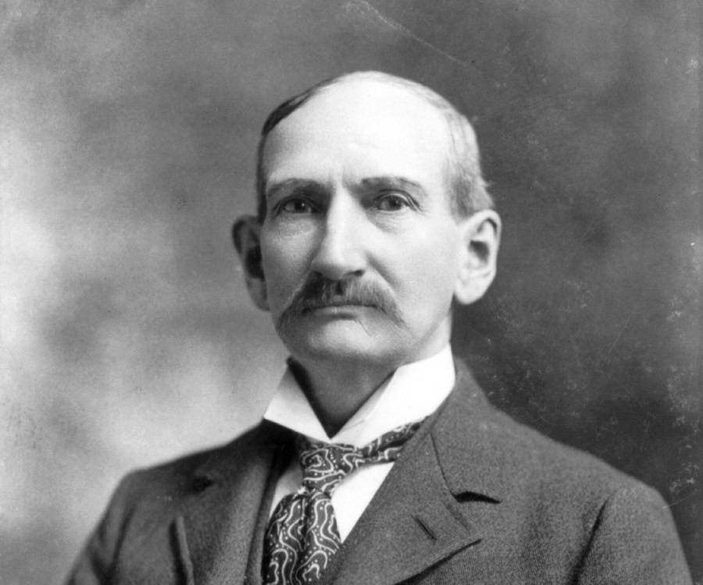
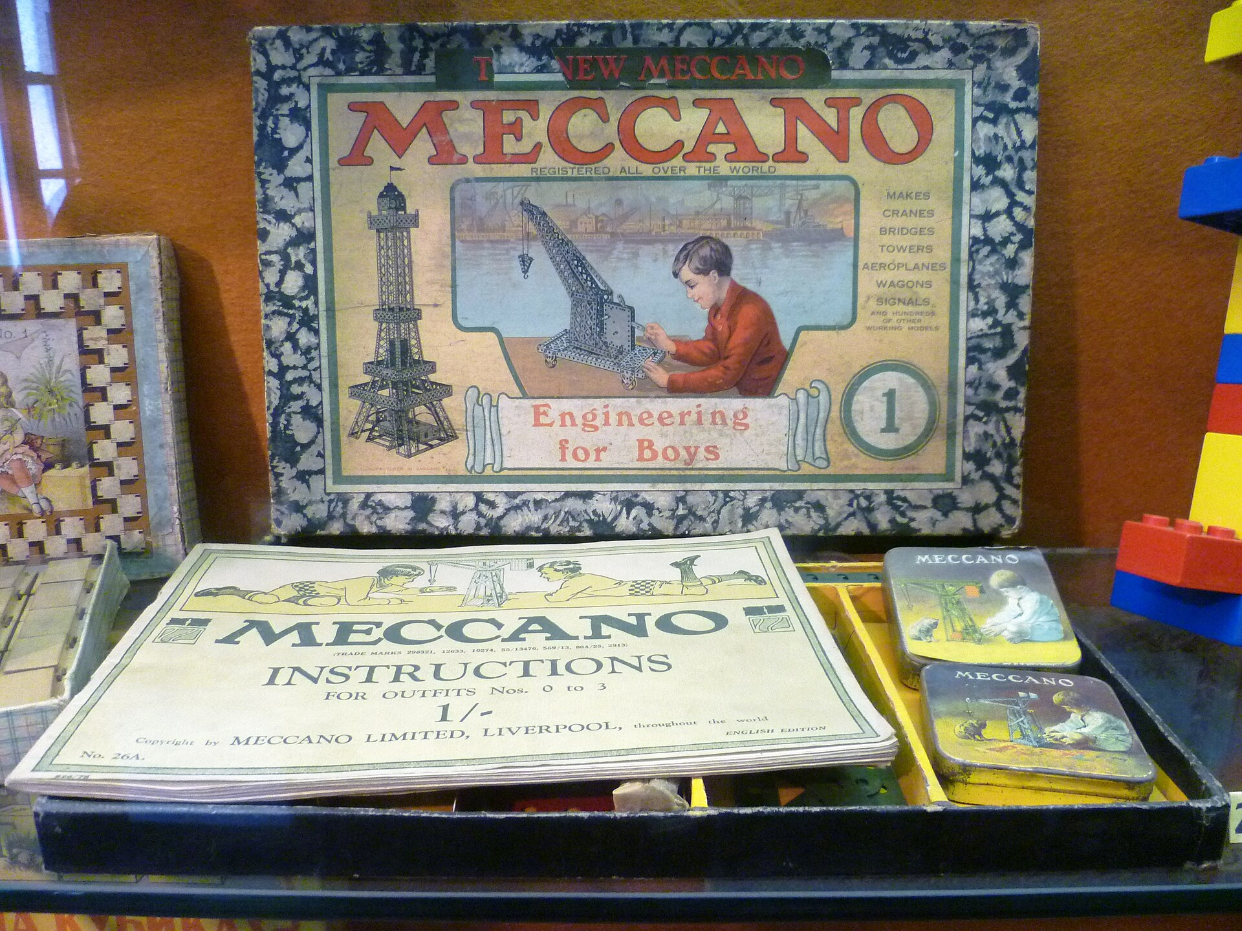
История металлического конструктора
Фрэнк Хорнби, вдохновитель создания таких культовых игрушек, как Meccano, модели железных дорог Hornby и игрушки Dinky
К концу 1890-х годов у Хорнби было двое сыновей, и он начал делать для них металлические модели мостов, кранов и грузовиков в своем садовом домике. Ему пришла в голову идея создания одинаковых деталей, которые можно было бы соединять винтами и гайками для создания любой желаемой модели, и вскоре в начале 1901 года он оформил патент на это изобретение.
1902 году первые наборы "Mechanics Made Easy" поступили в продажу
Торговая марка "Meccano" была зарегистрирована в 1907 году, а компания Meccano Ltd была основана в 1908 году

Slide 3
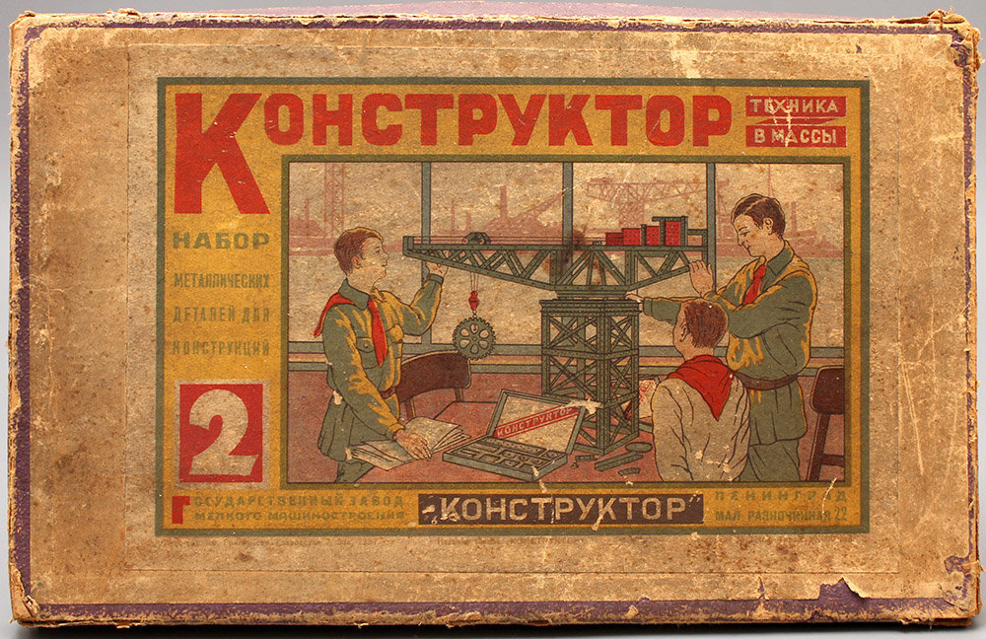
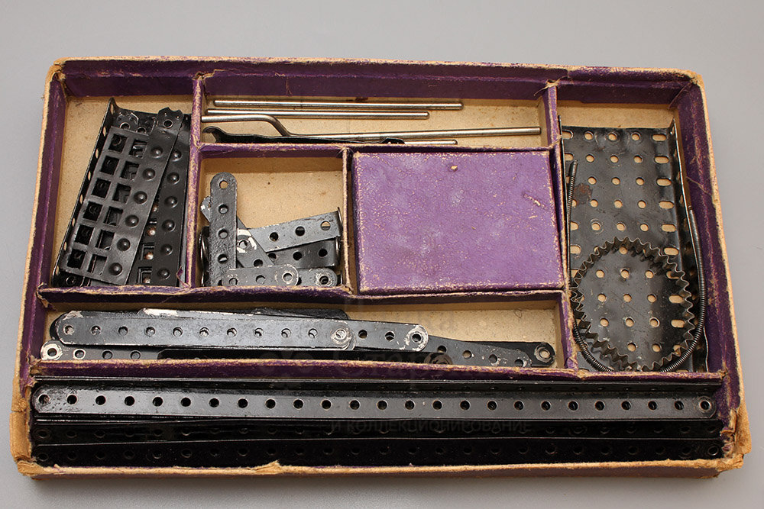
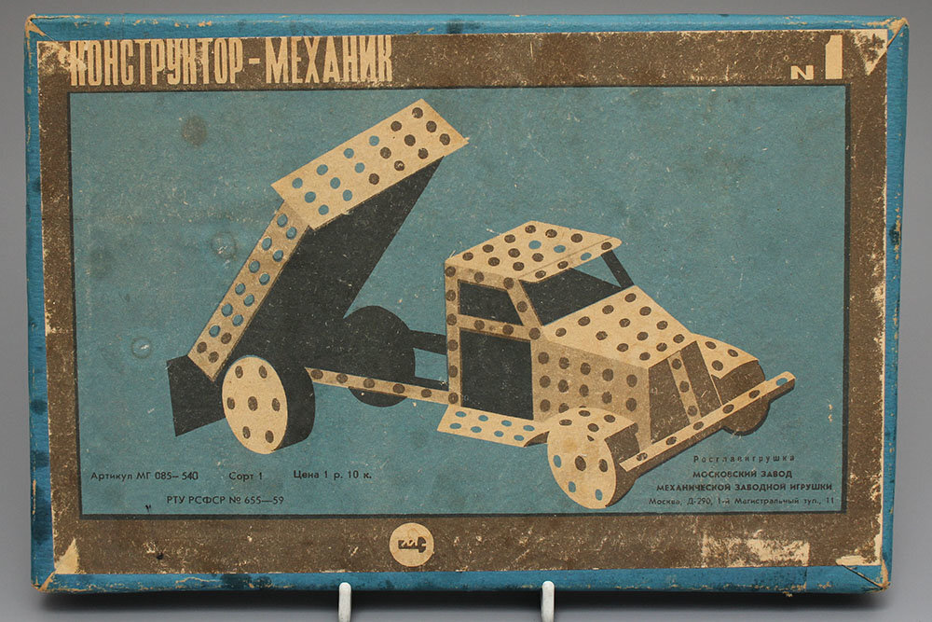
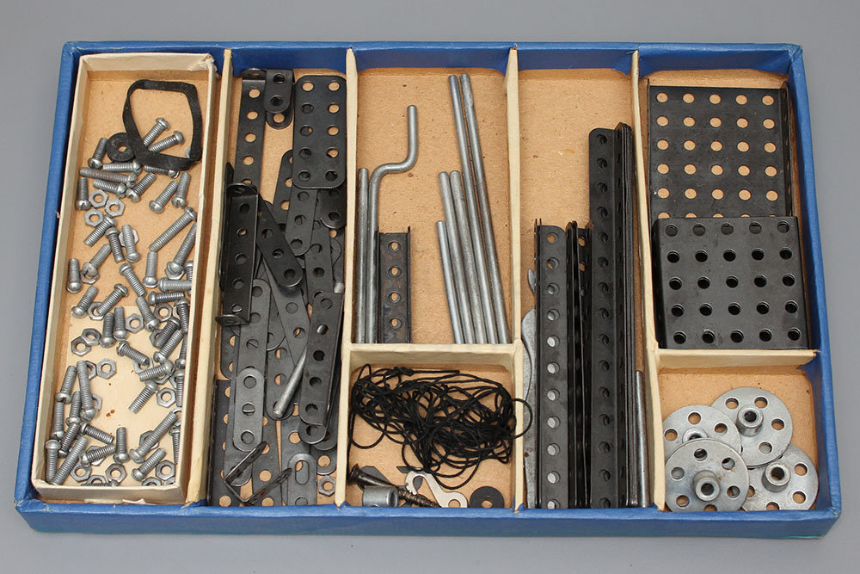
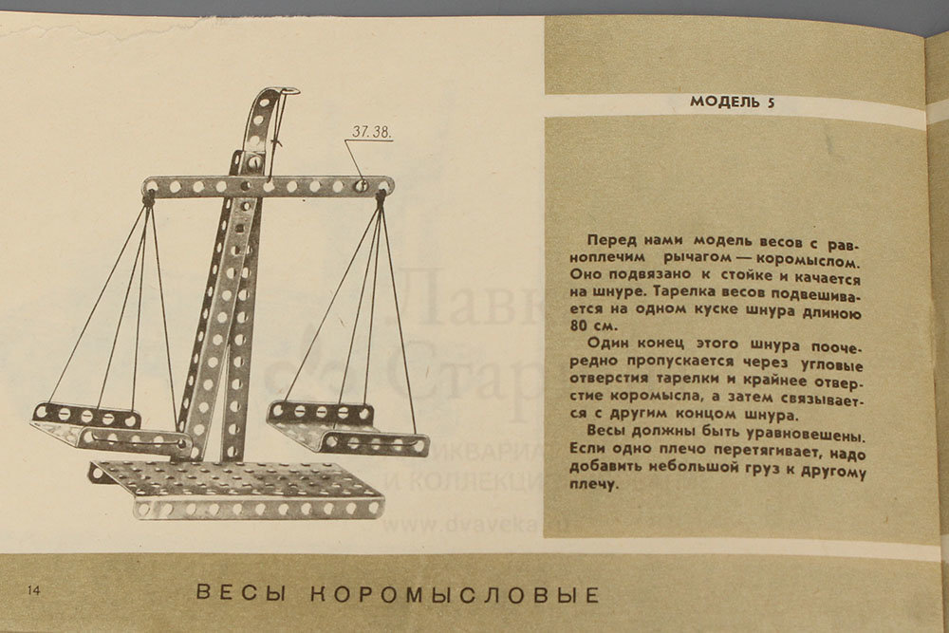
История металлического конструктора
1. Довоенный детский металлический конструктор из серии «Техника в массы», Завод «Конструктор», Ленинград, 1930-е.
2. Советский детский металлический конструктор «Механик» № 1, Московский завод механической заводной игрушки, 1950-е

Slide 4
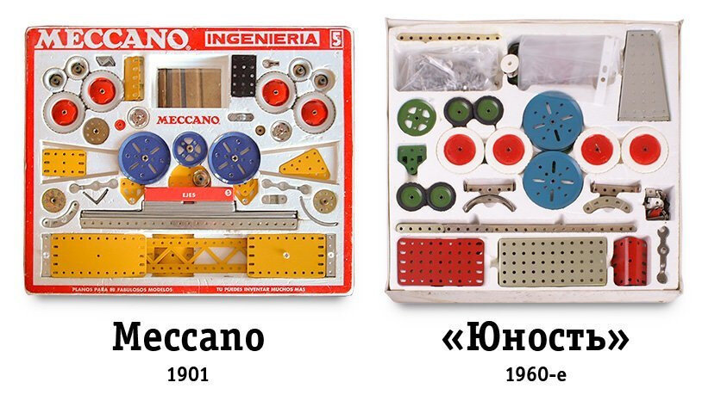
История металлического конструктора

Slide 5
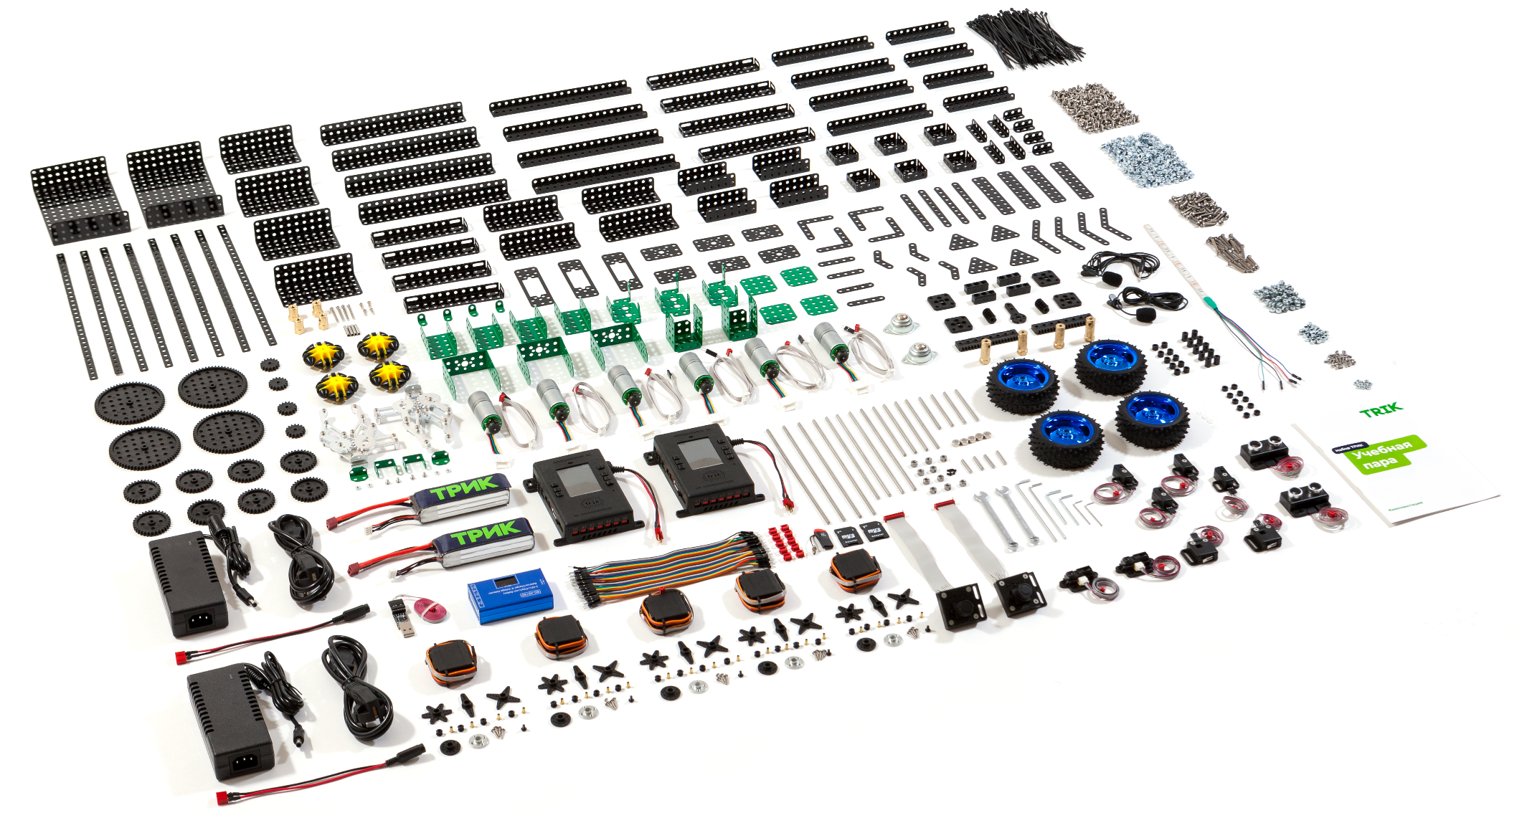
Набор ТРИК «Учебная пара»

Slide 6
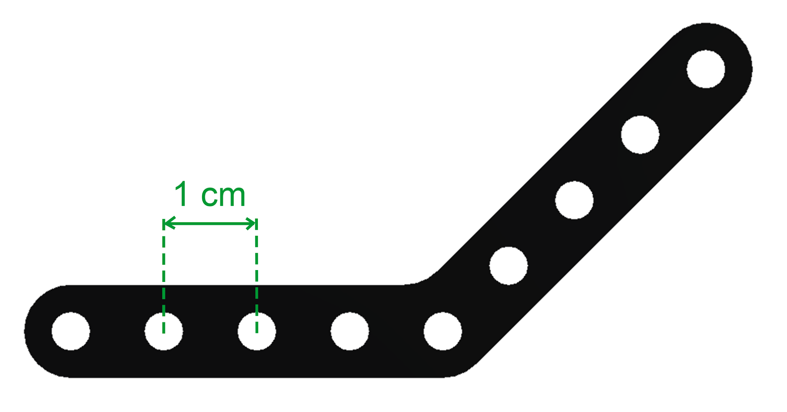
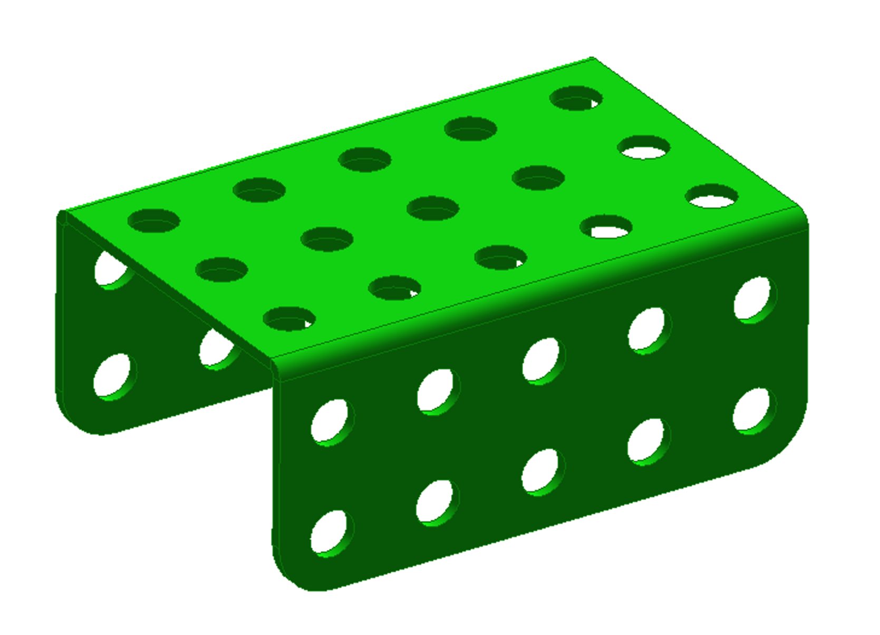
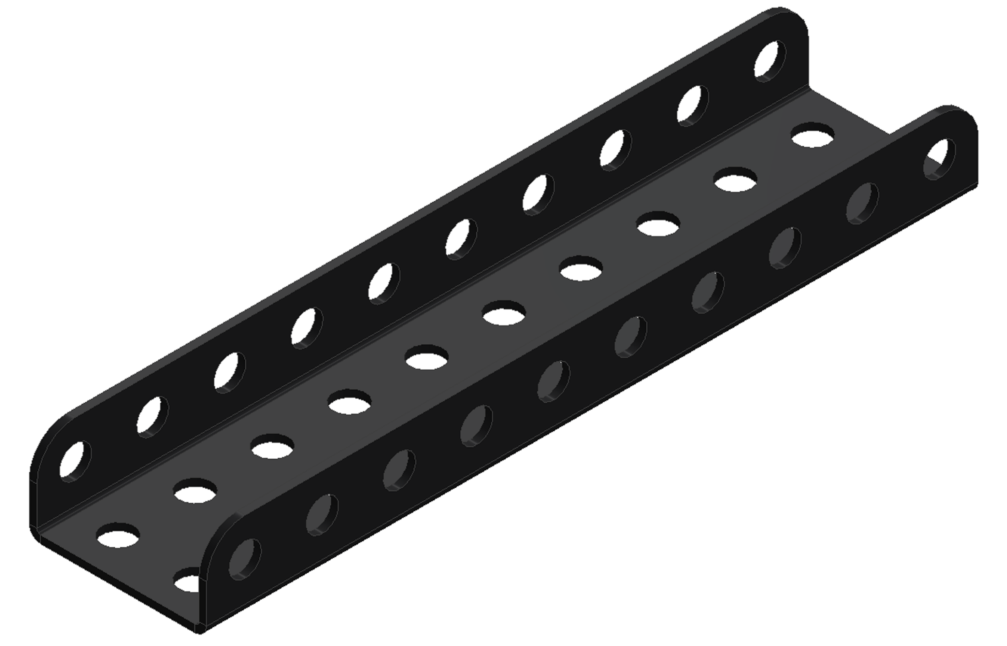
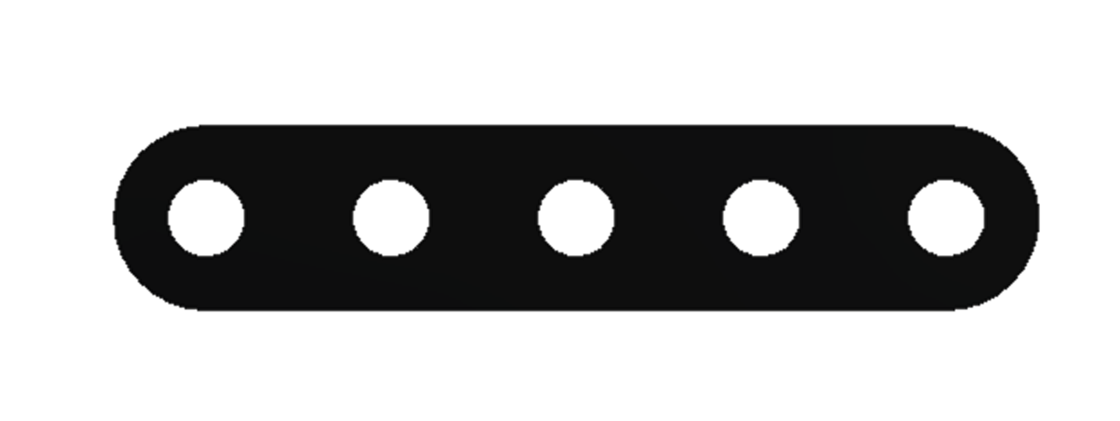
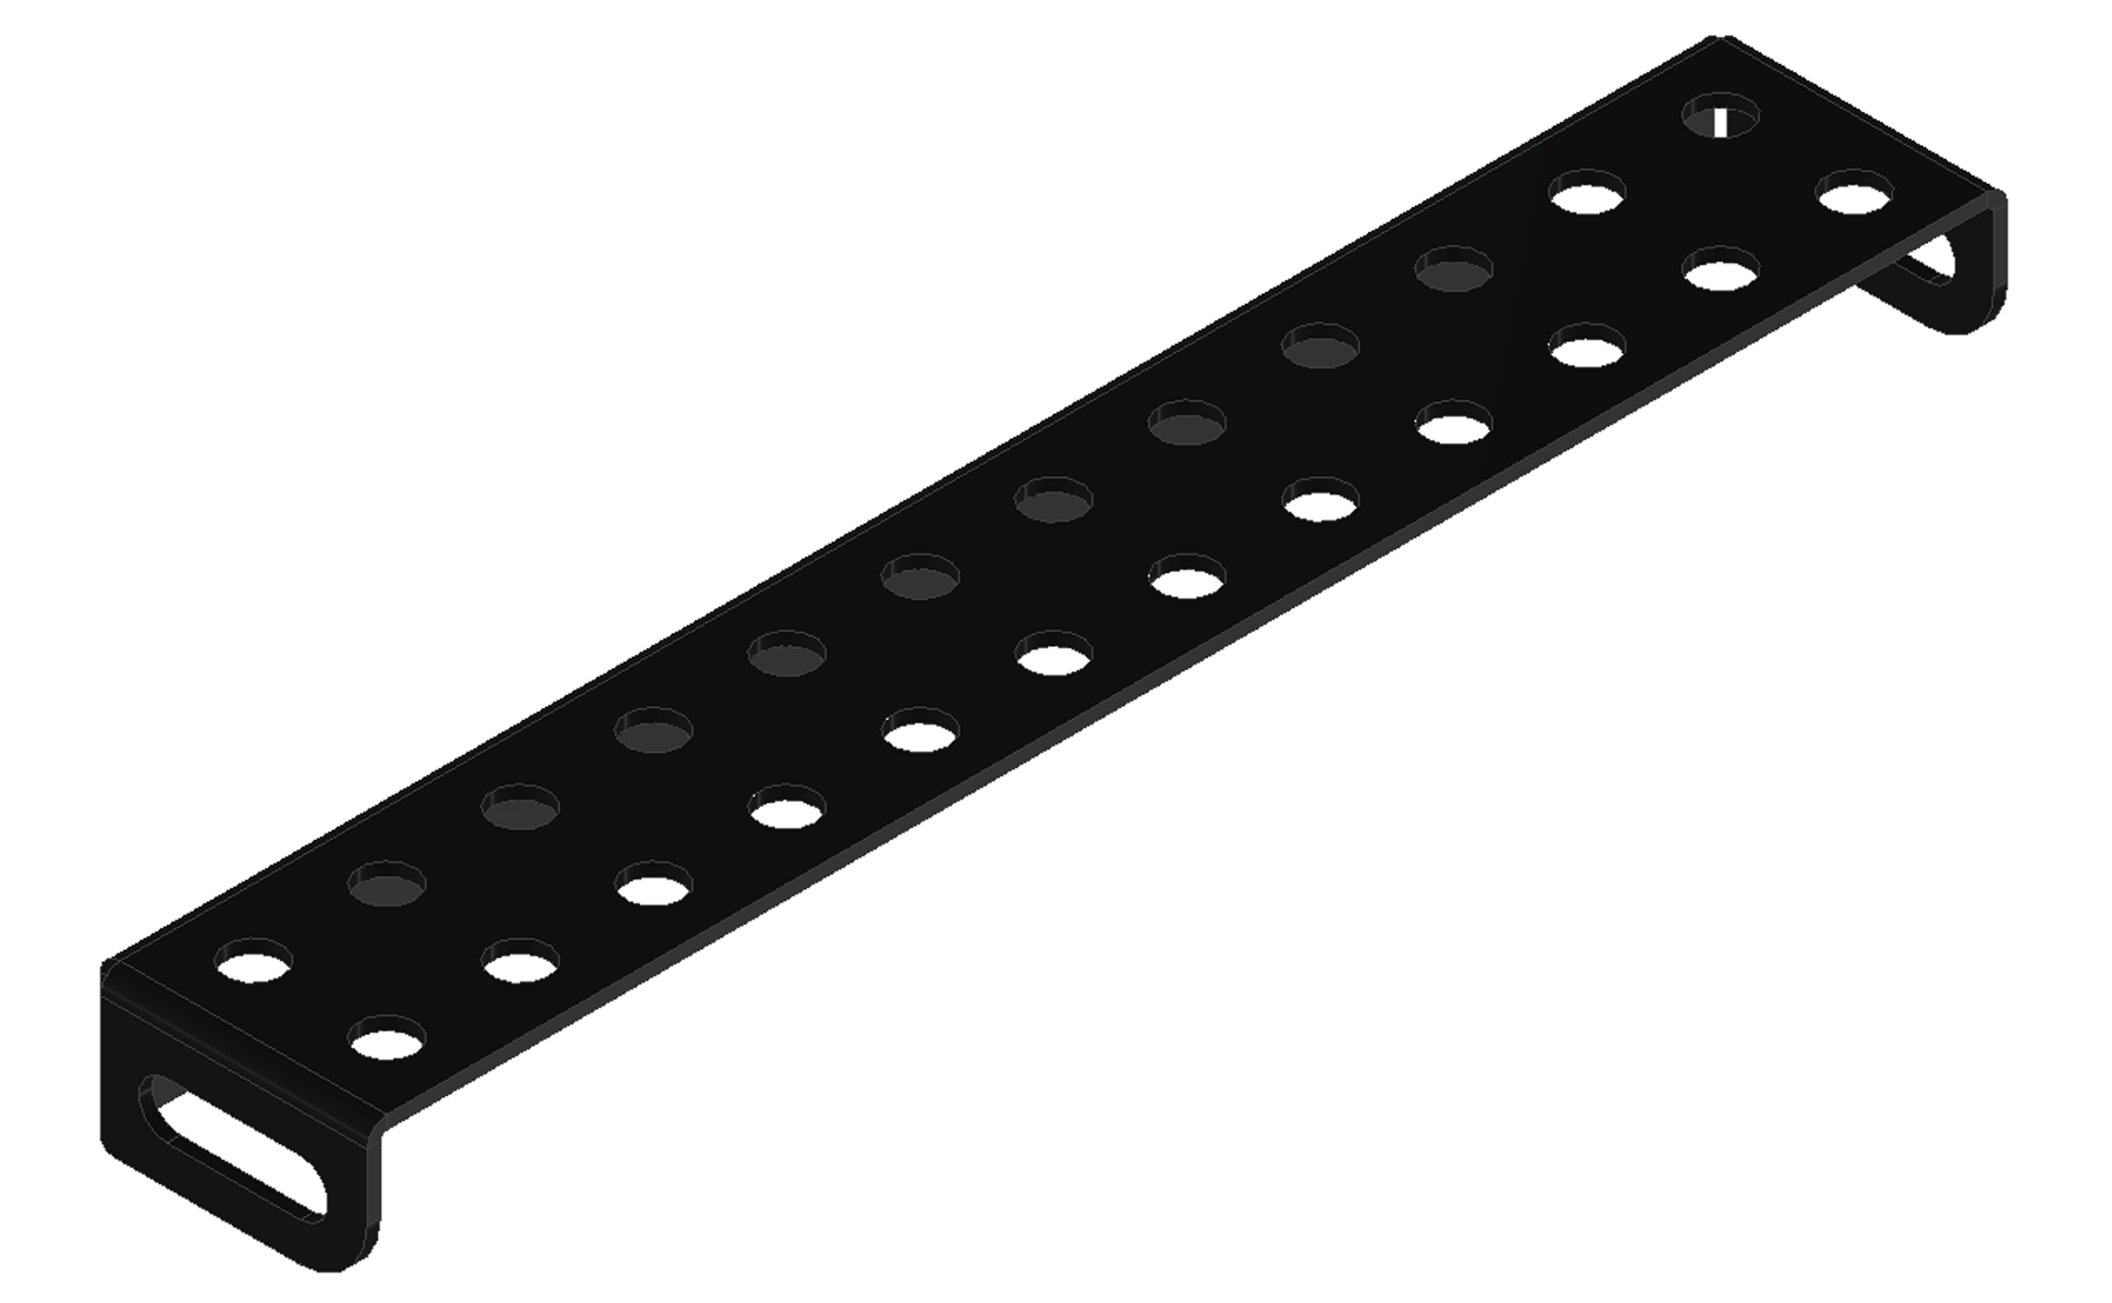
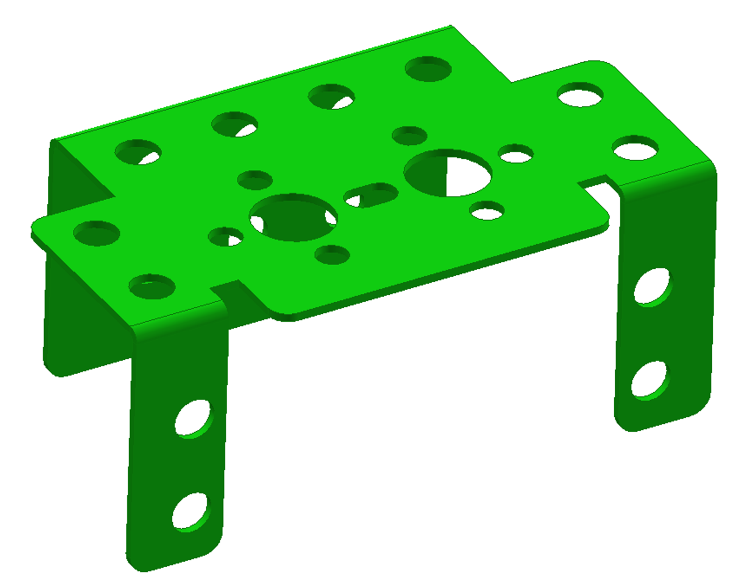
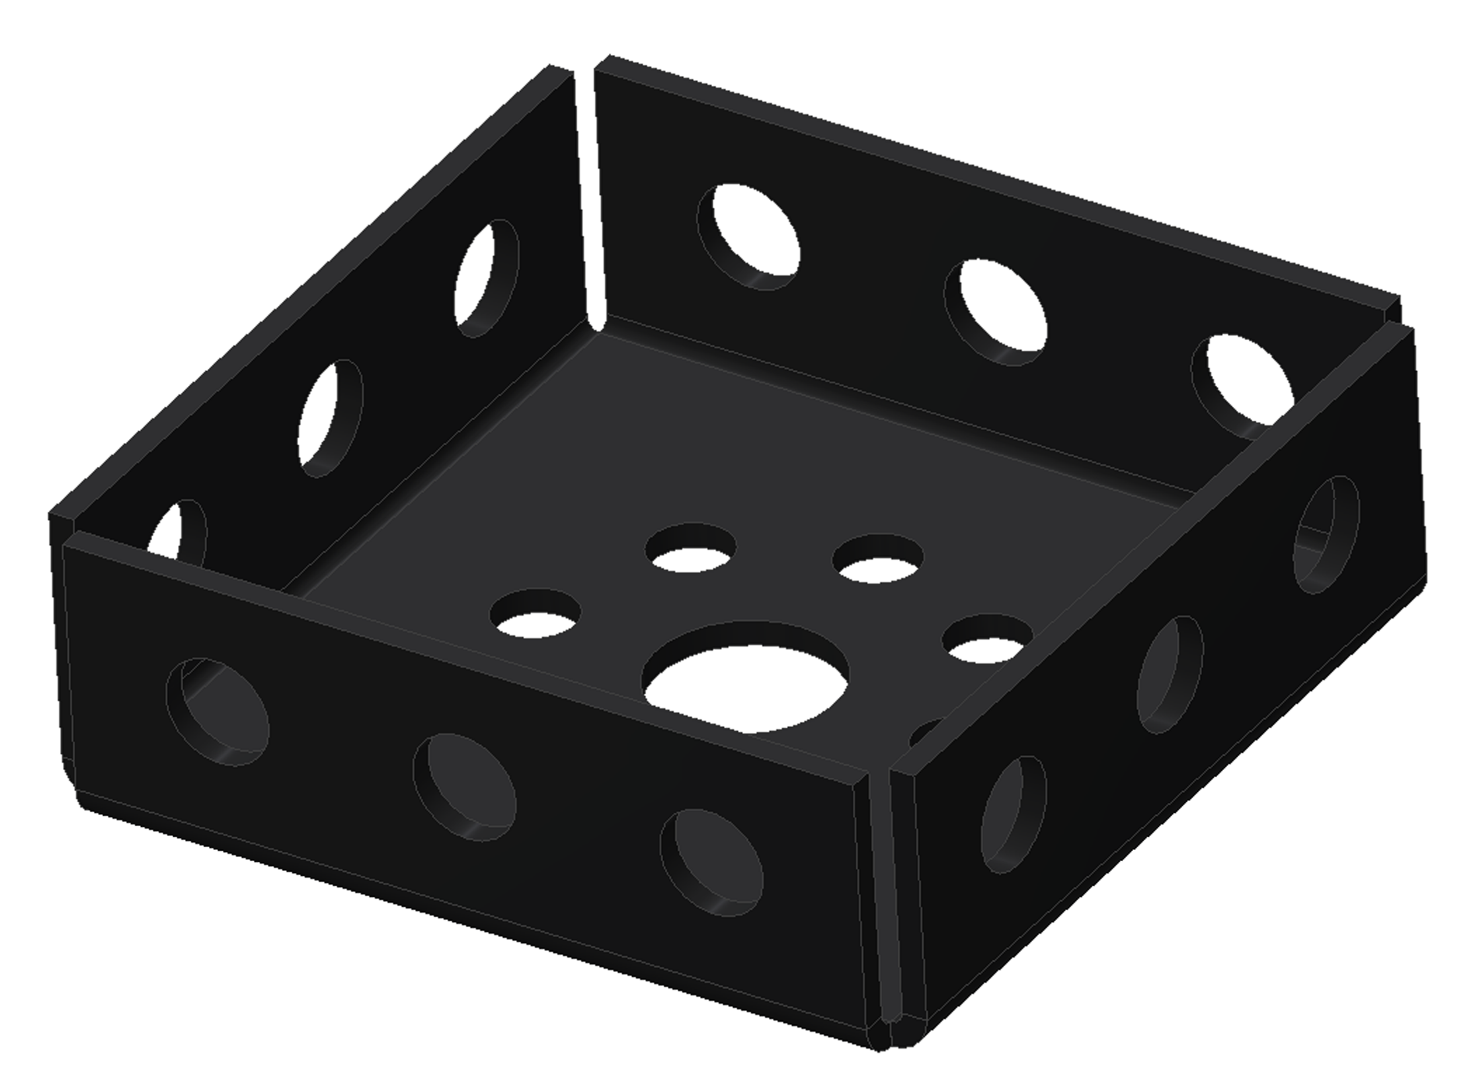
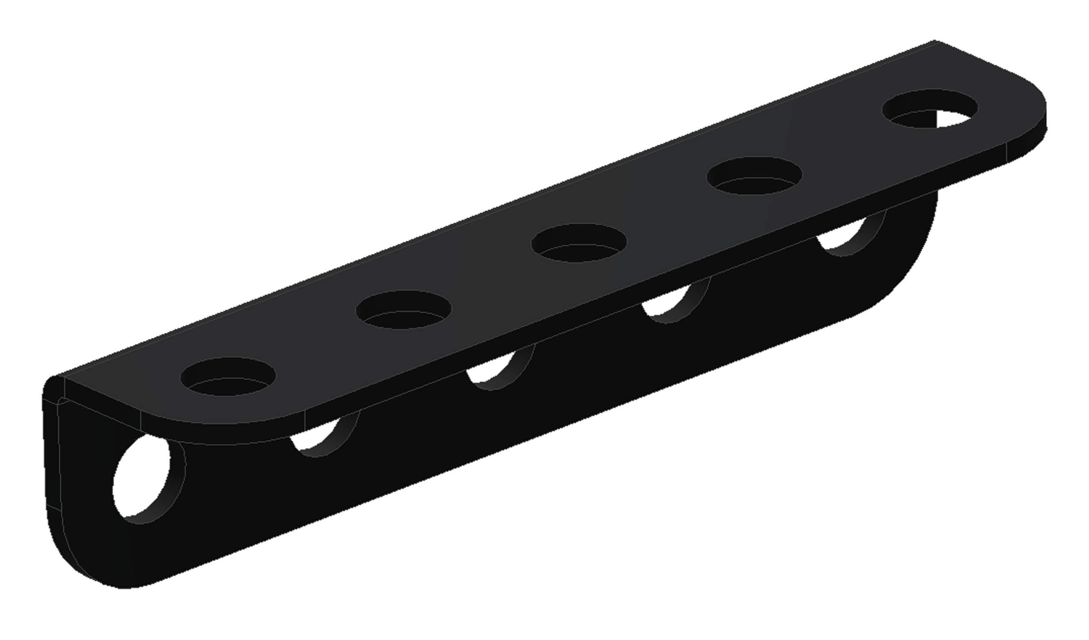
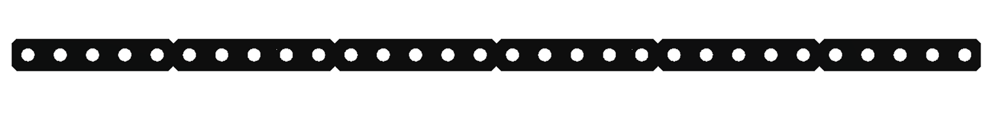
Конструктор ТРИК
Металлические детали черного и зеленого цветов
Расстояние между центрами отверстий — 1 см

Slide 7
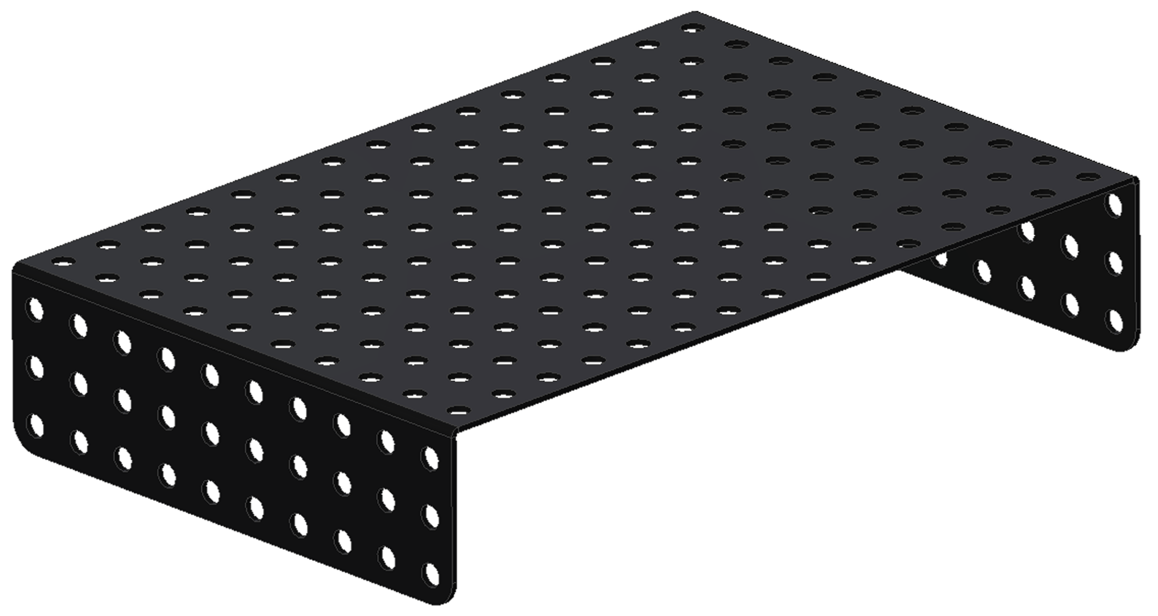
Основание
(3_15_3)×10

Slide 8
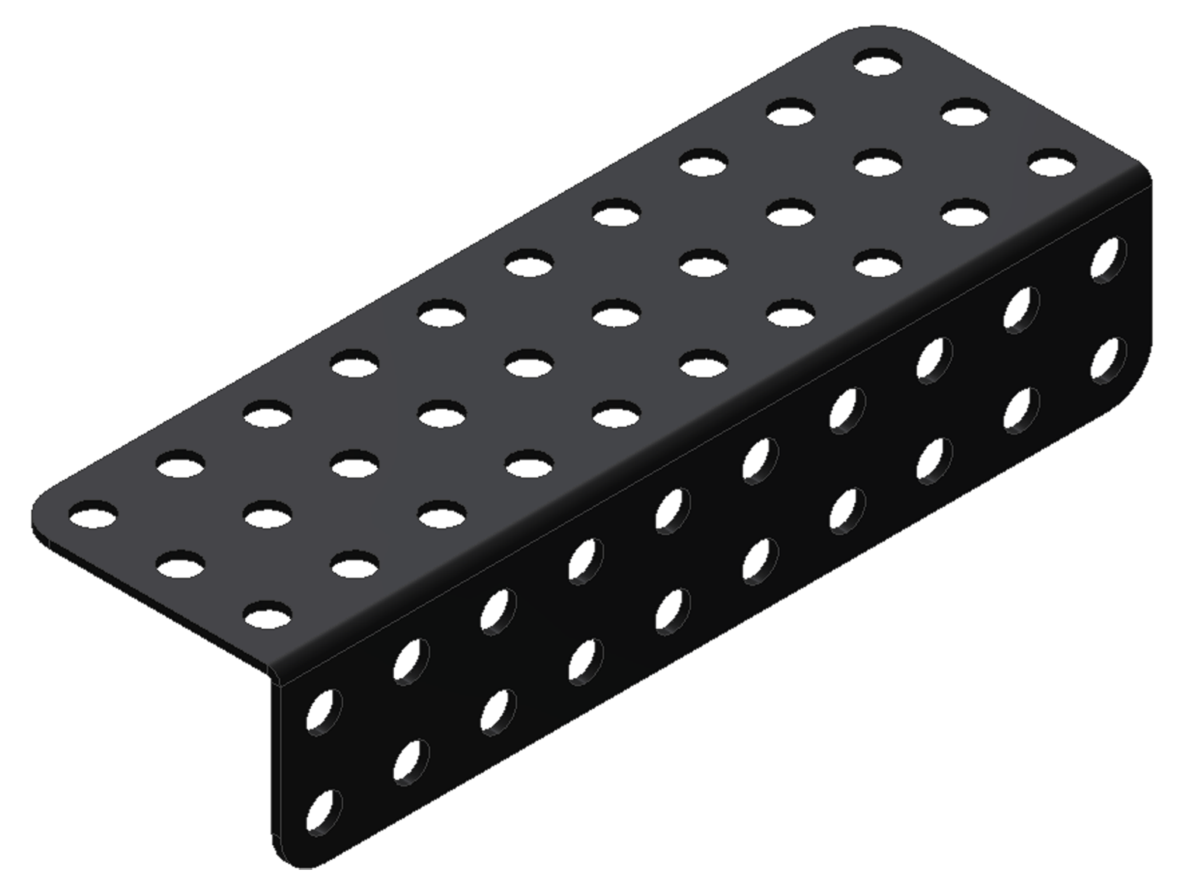
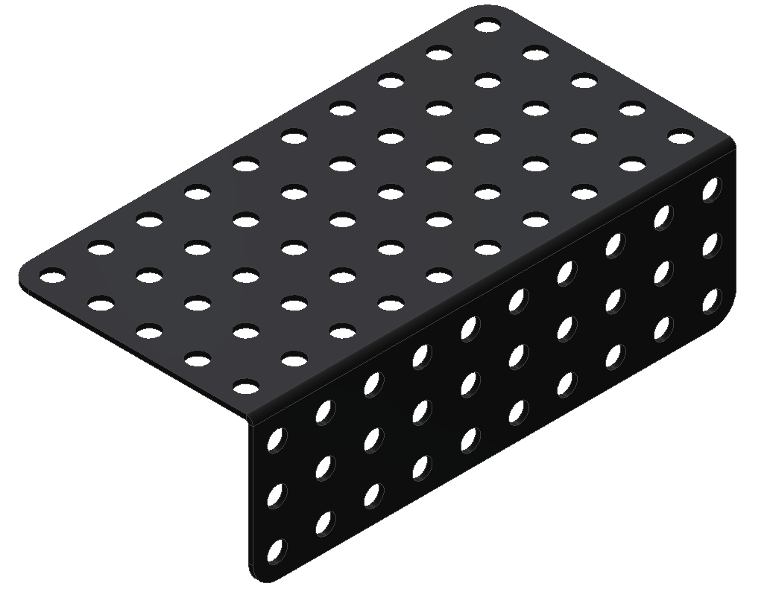
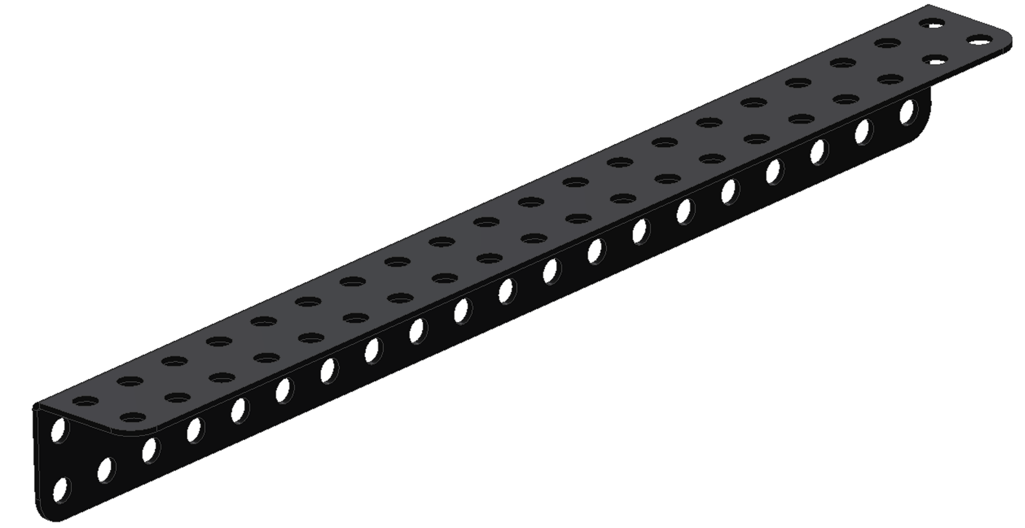
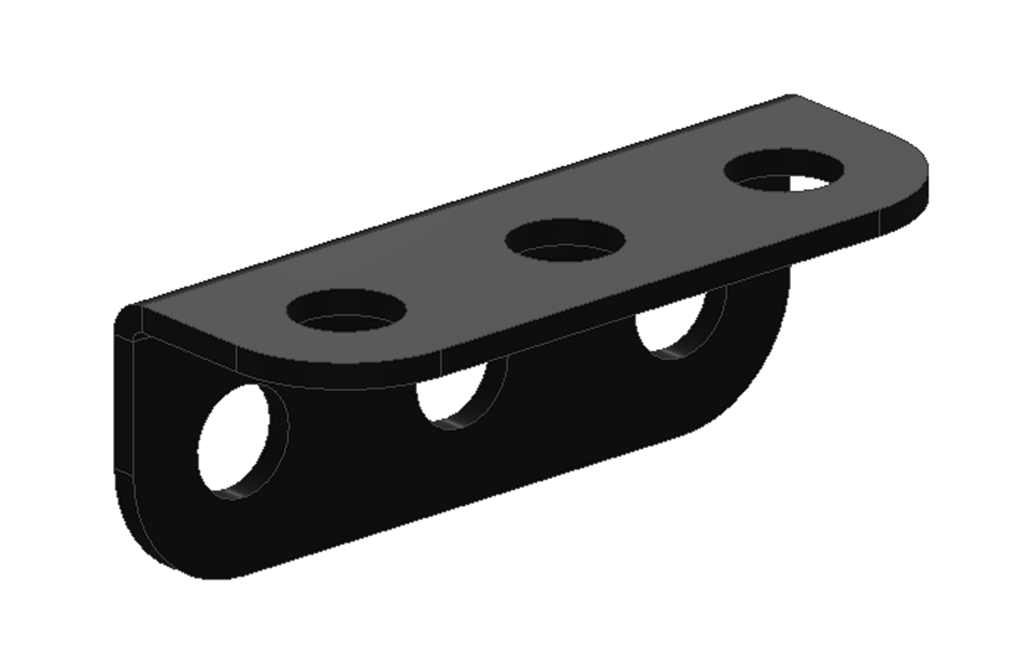
Углы
Угол (2_3)×10
Угол (3_5)×10
Угол (2_2)×20
Угол (1_1)×5
Угол (1_1)×3

Slide 9
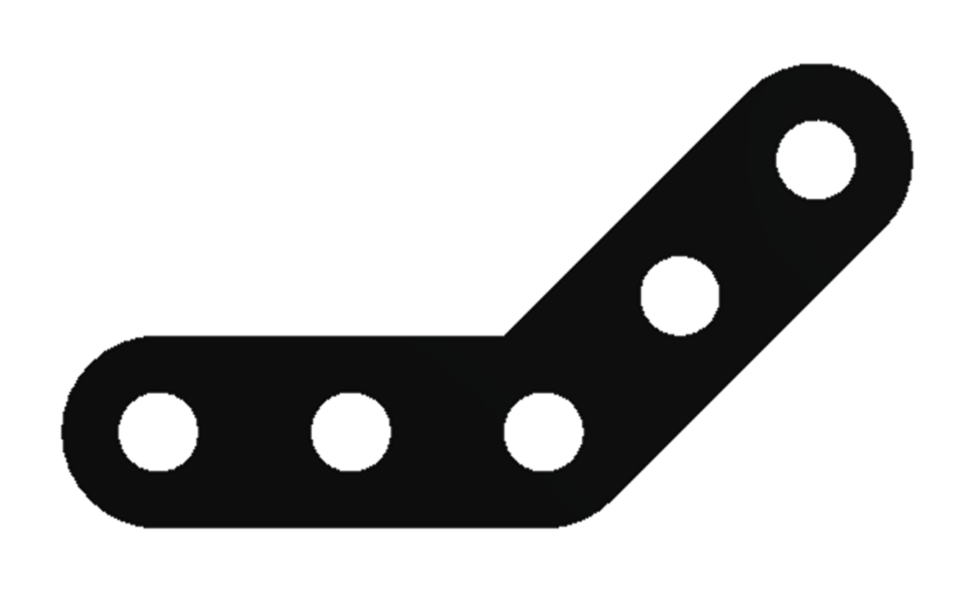
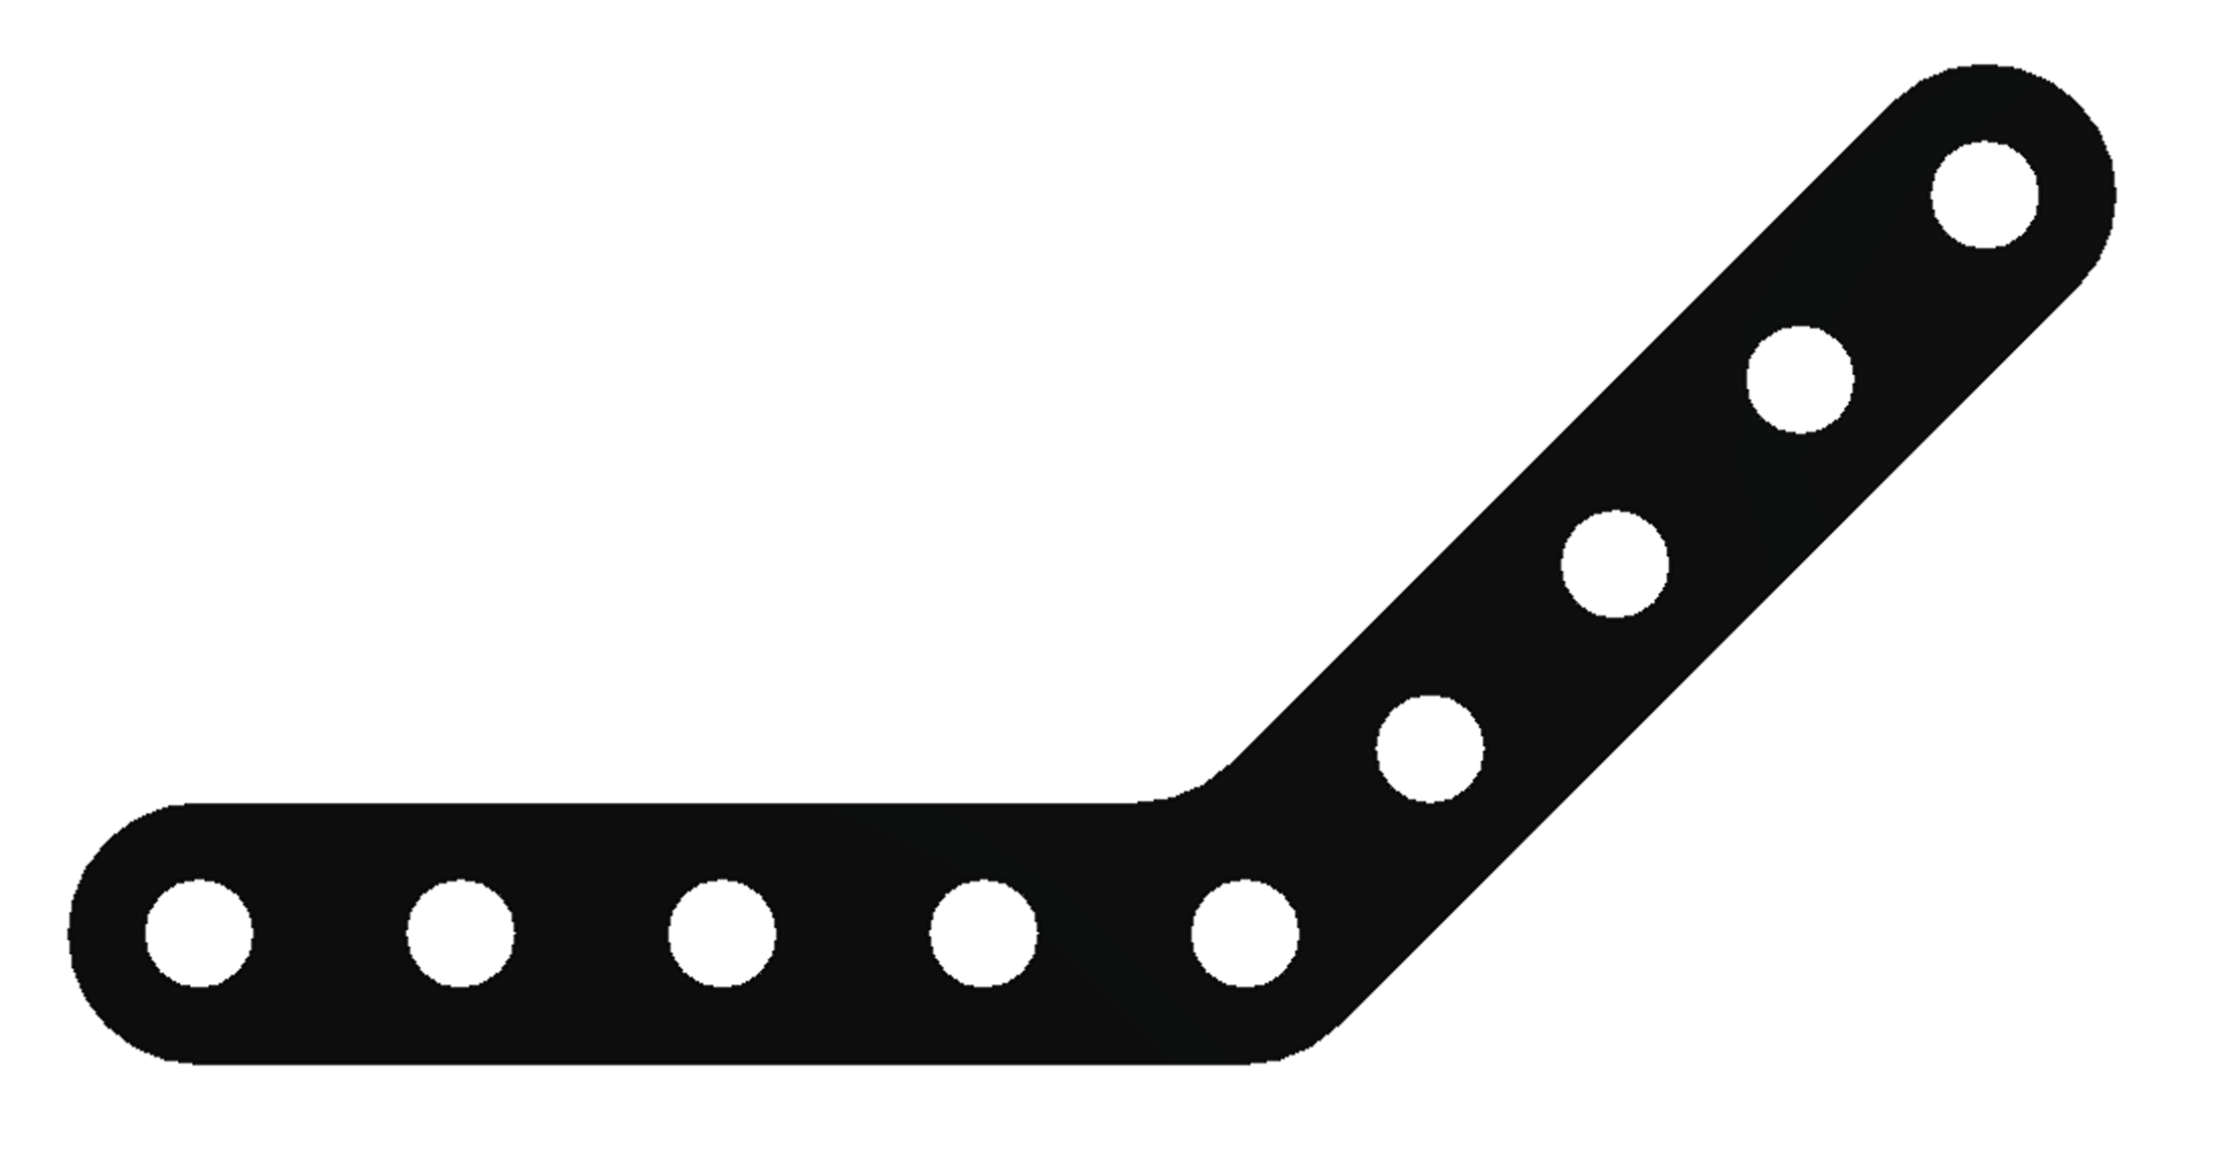
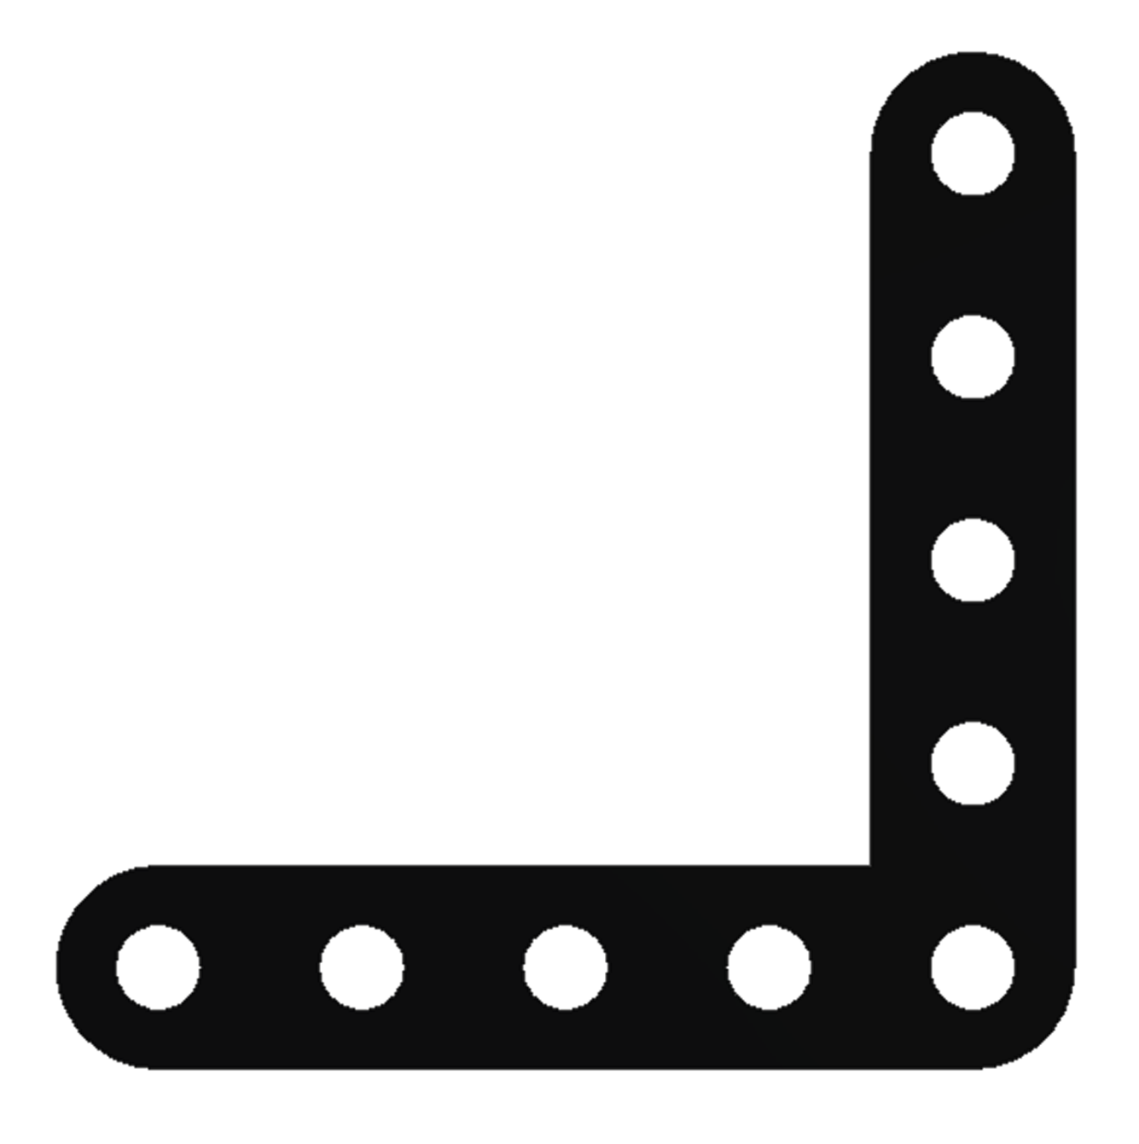
Плоские углы
Угол 135⁰ 3х3
Угол 135⁰ 5х5
Угол 90⁰ 5х5

Slide 10
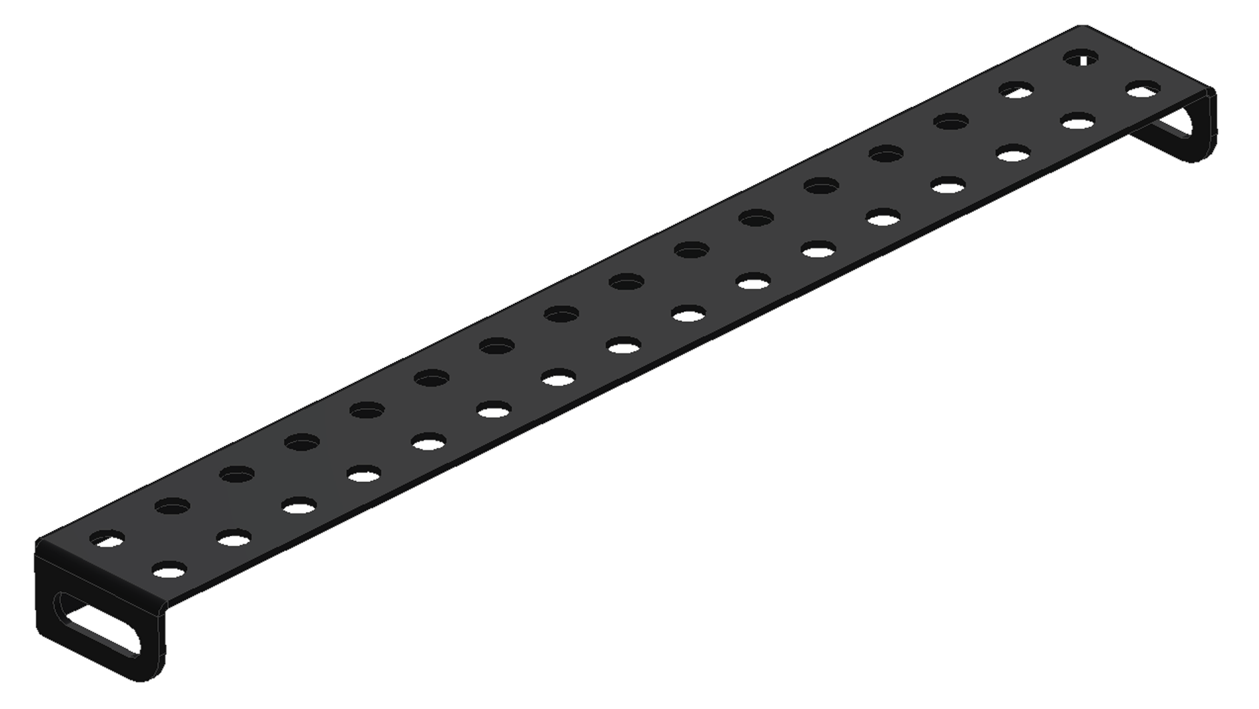
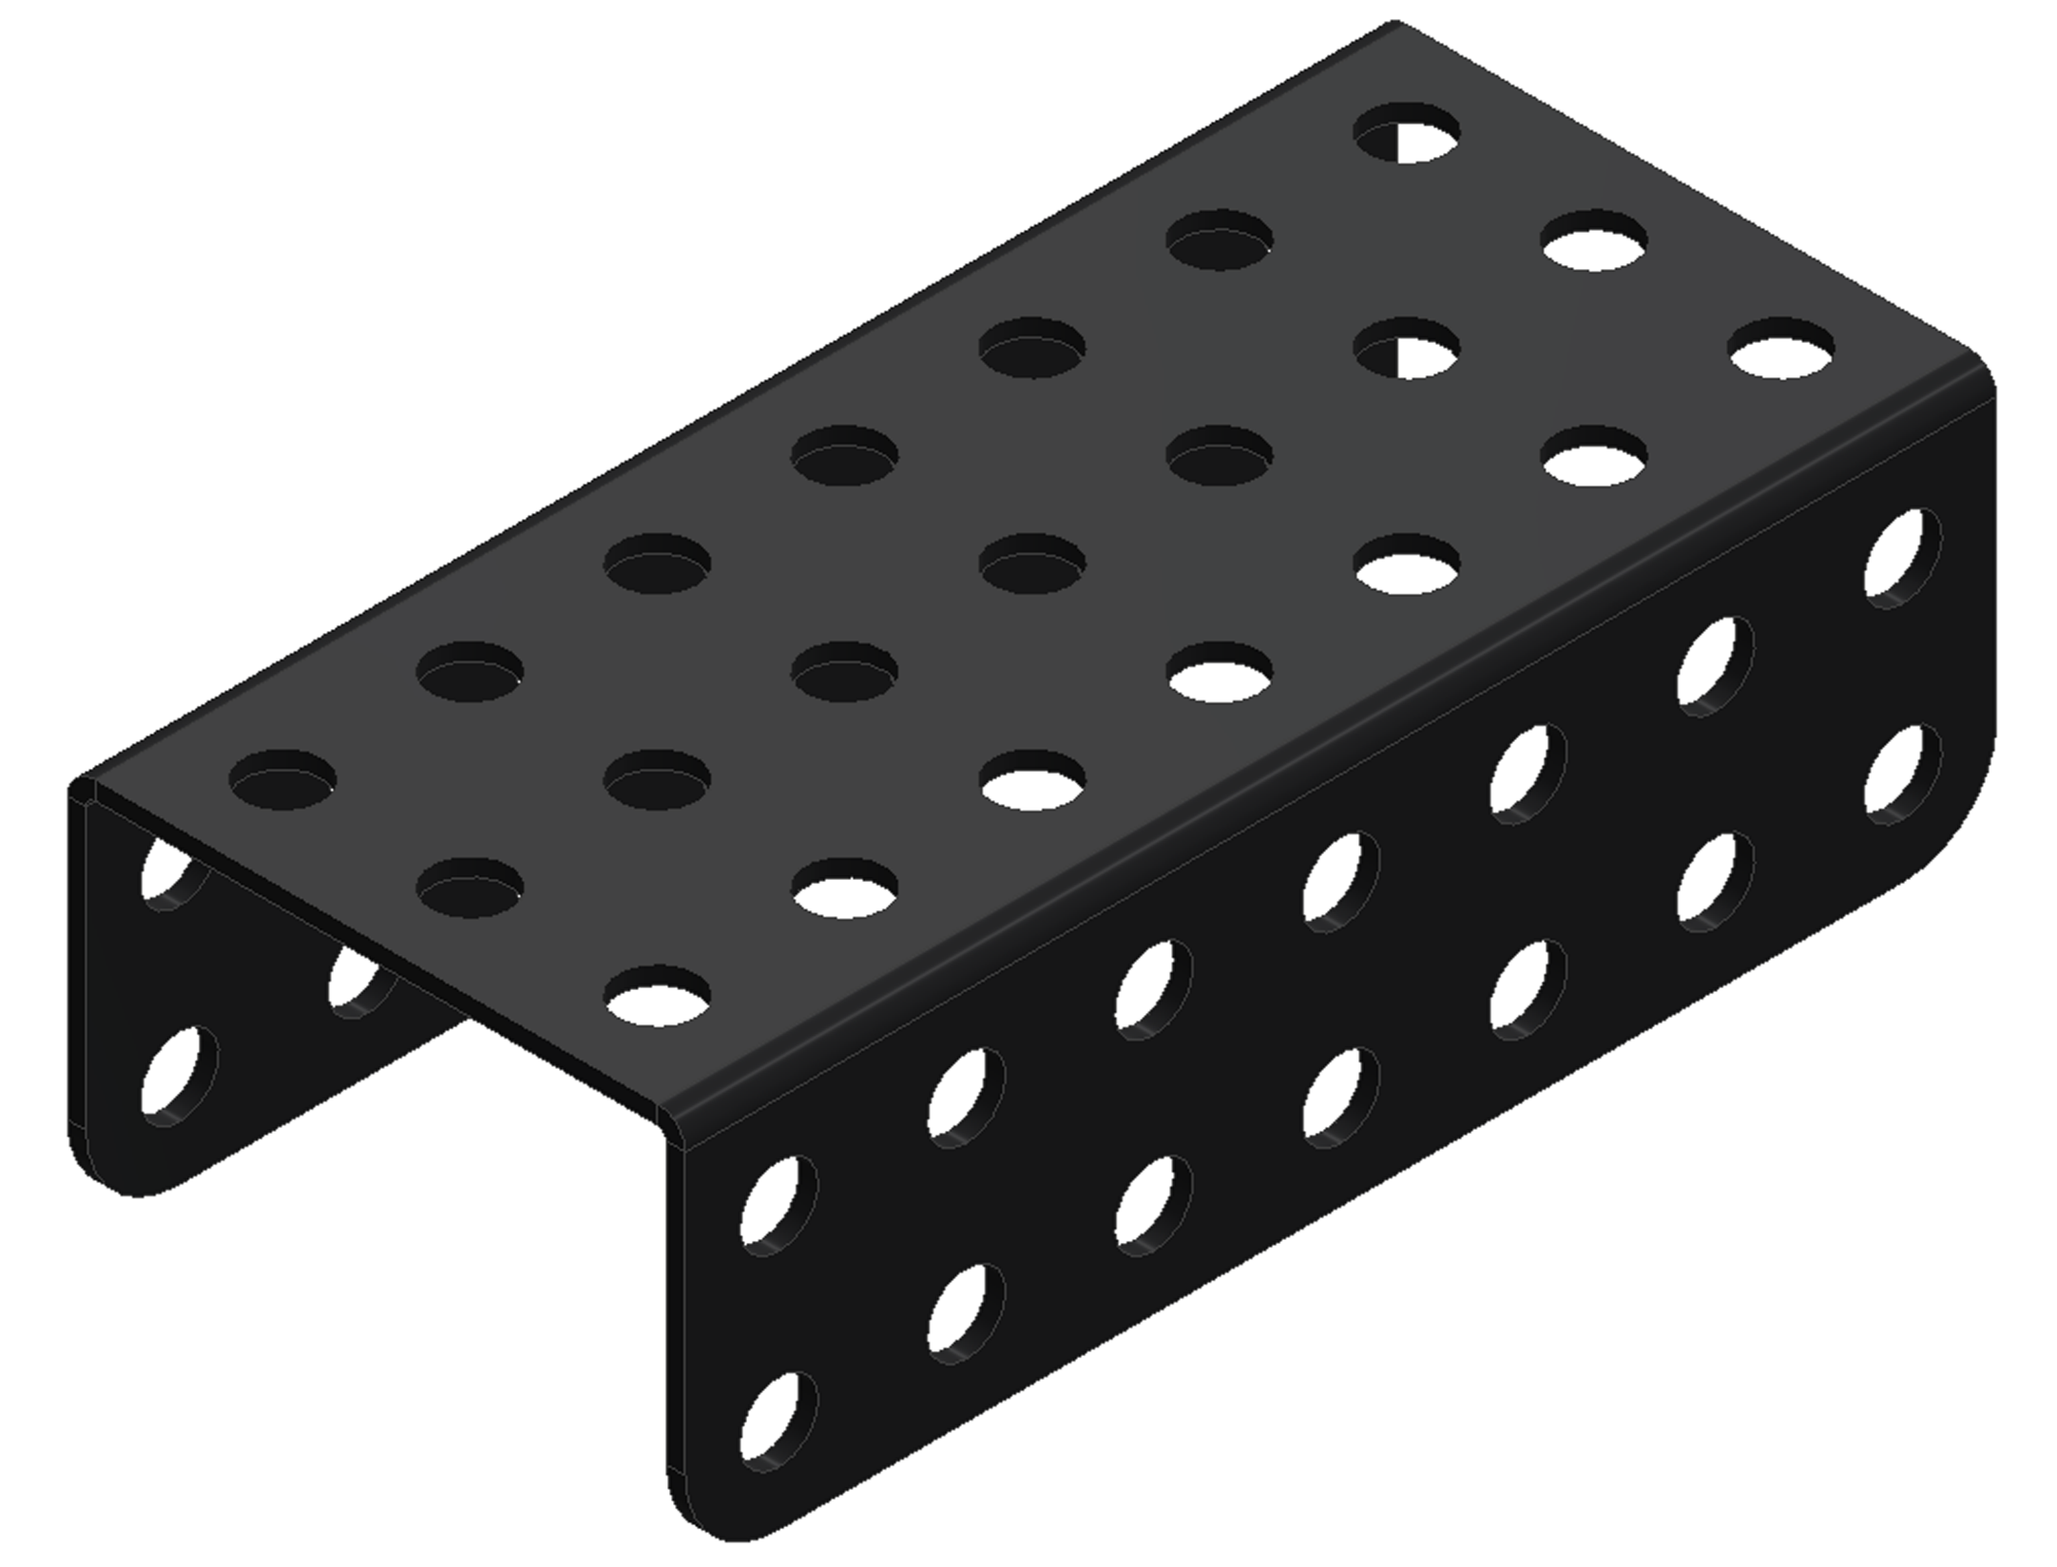
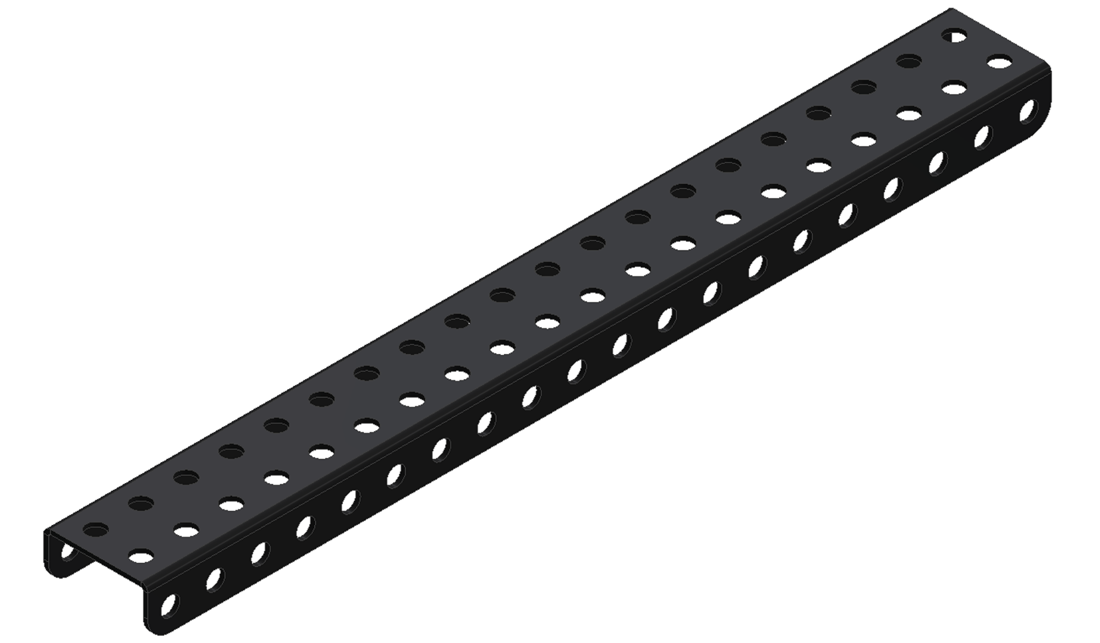
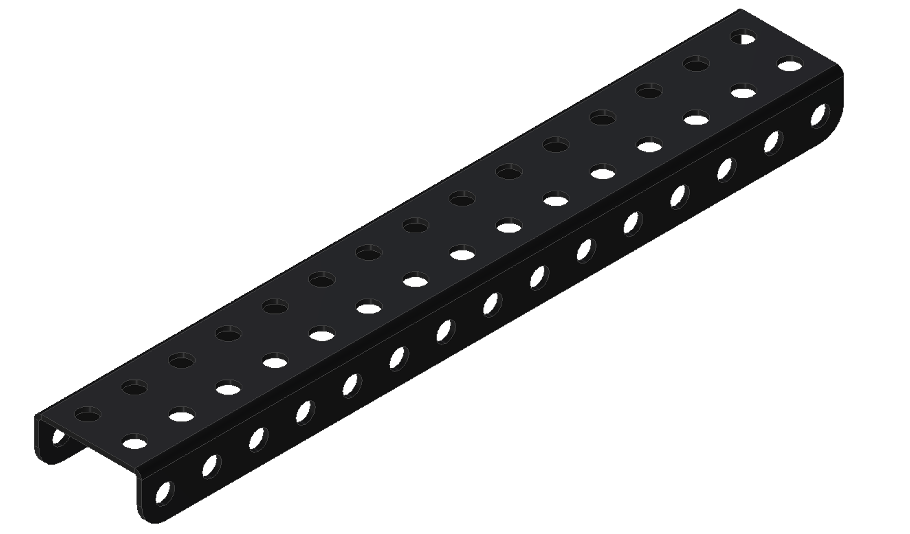
Балки
(1_2)×(1_16_1)
(1_2)×(1_12_1)
(2_3_2)×7
(1_2_1)×20
(1_2_1)×15
(1_2_1)×10

Slide 11
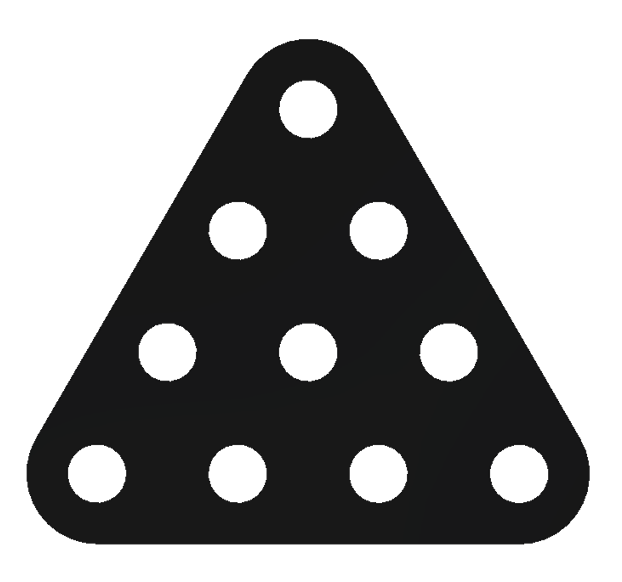
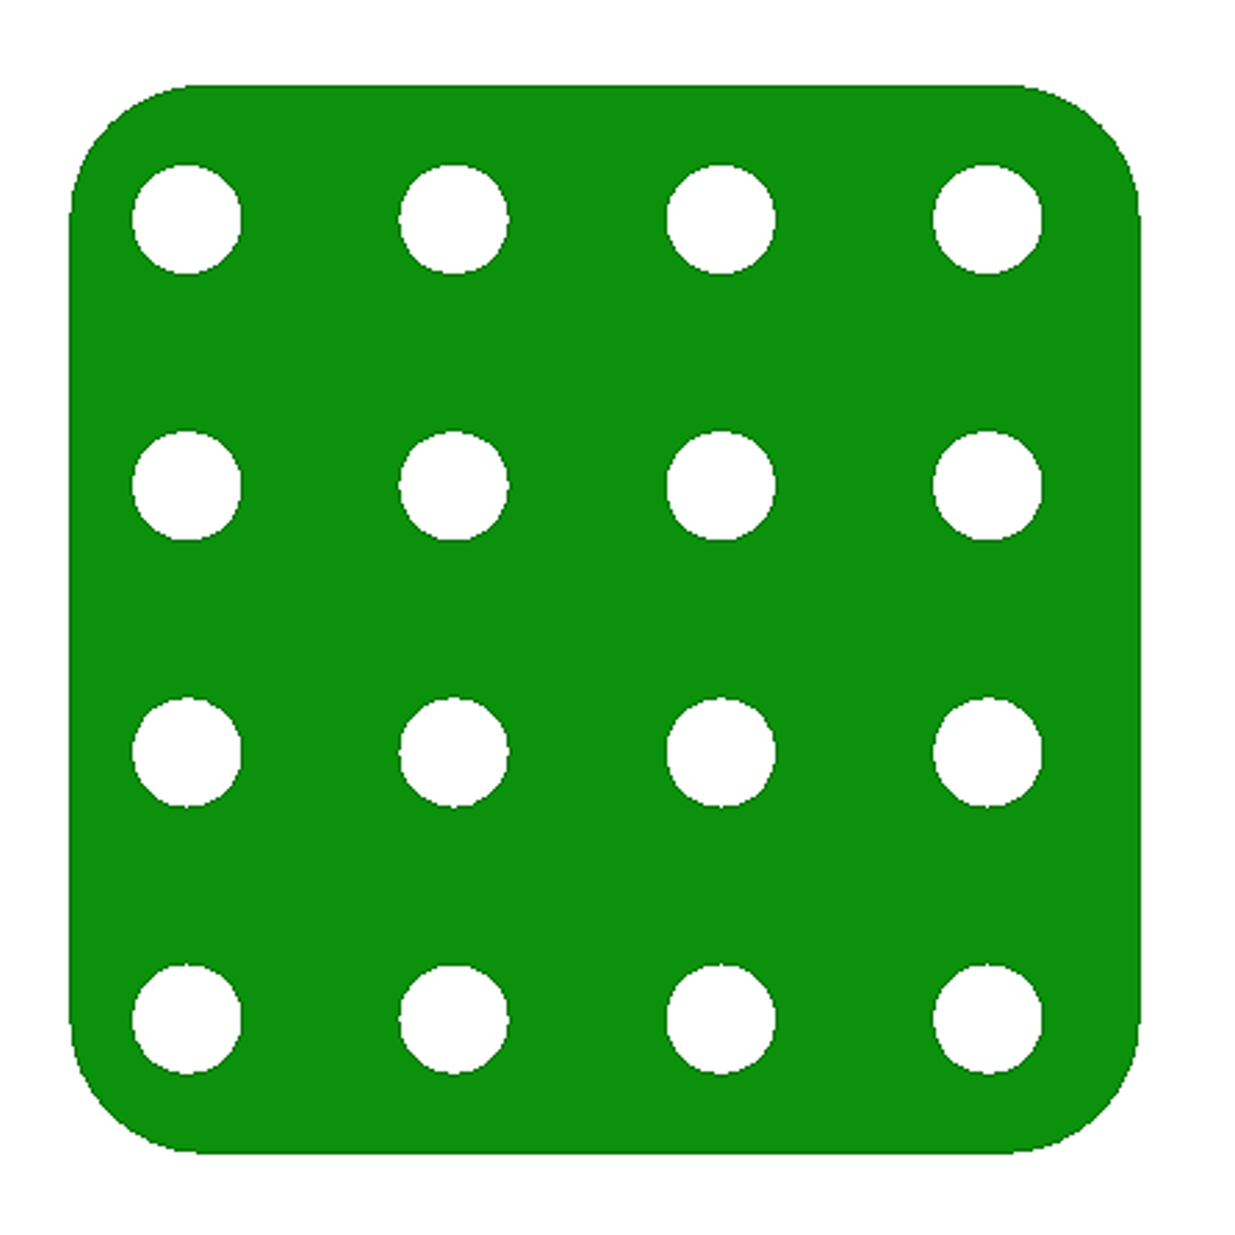

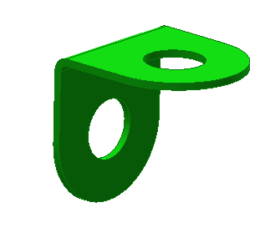
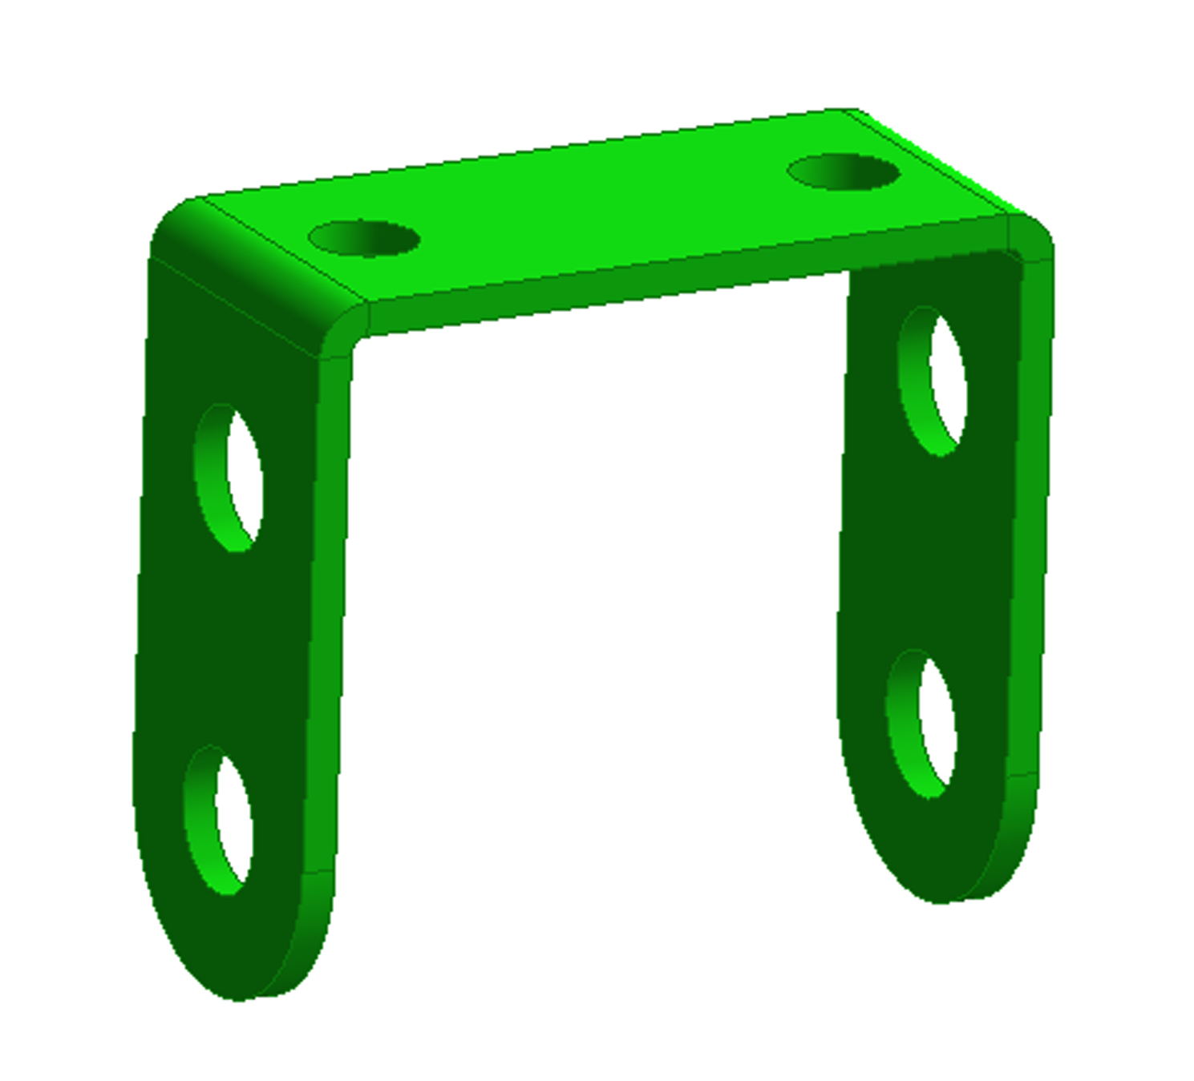
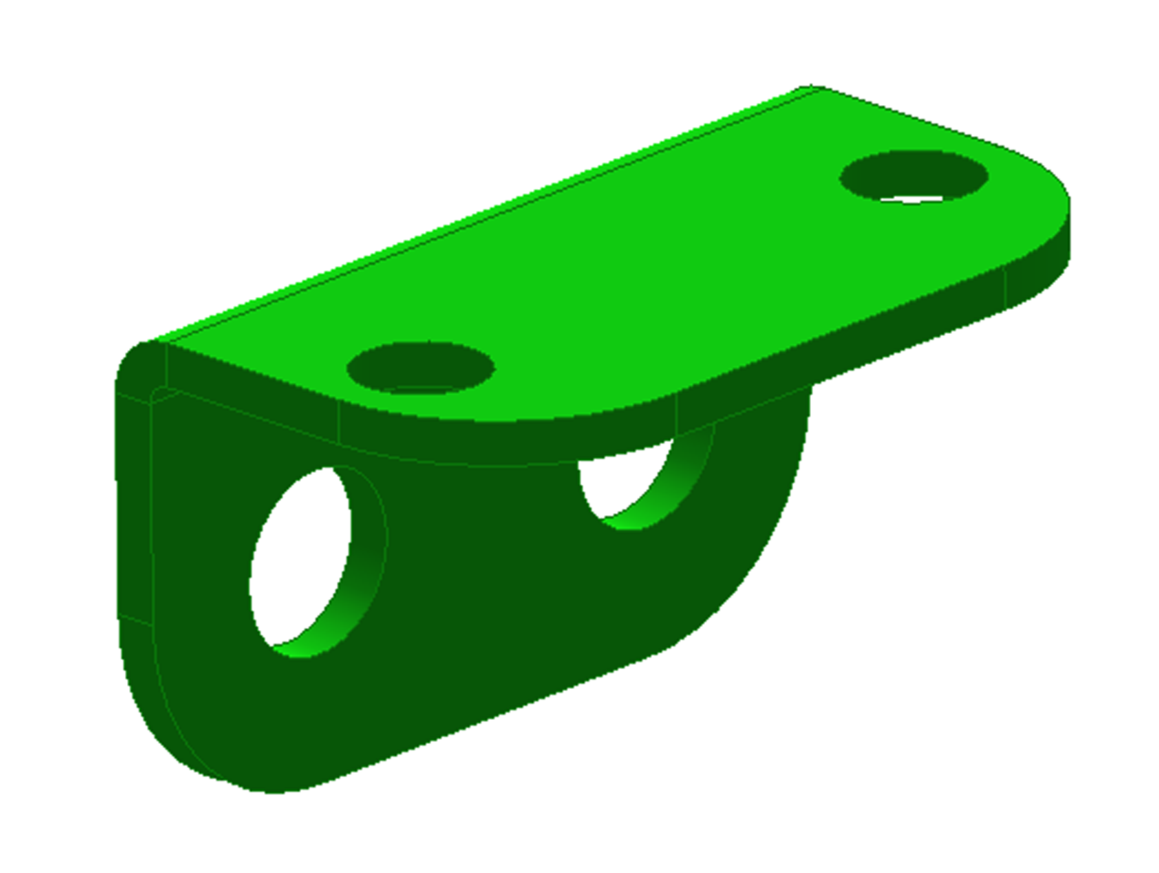
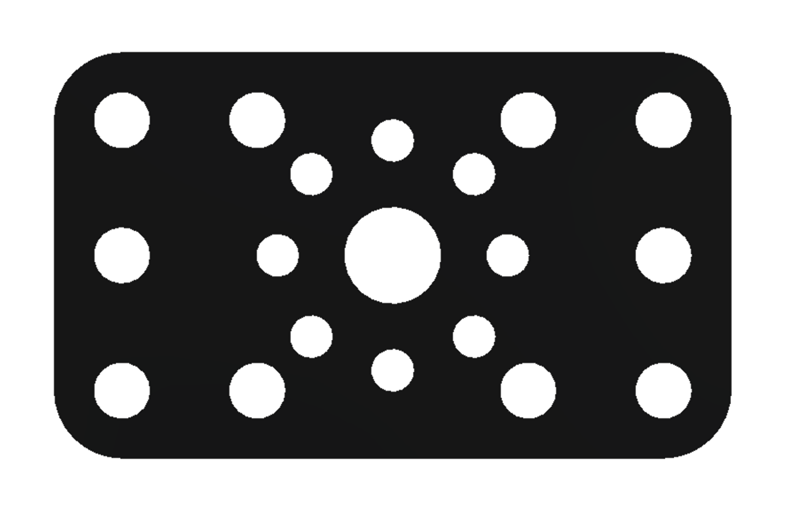
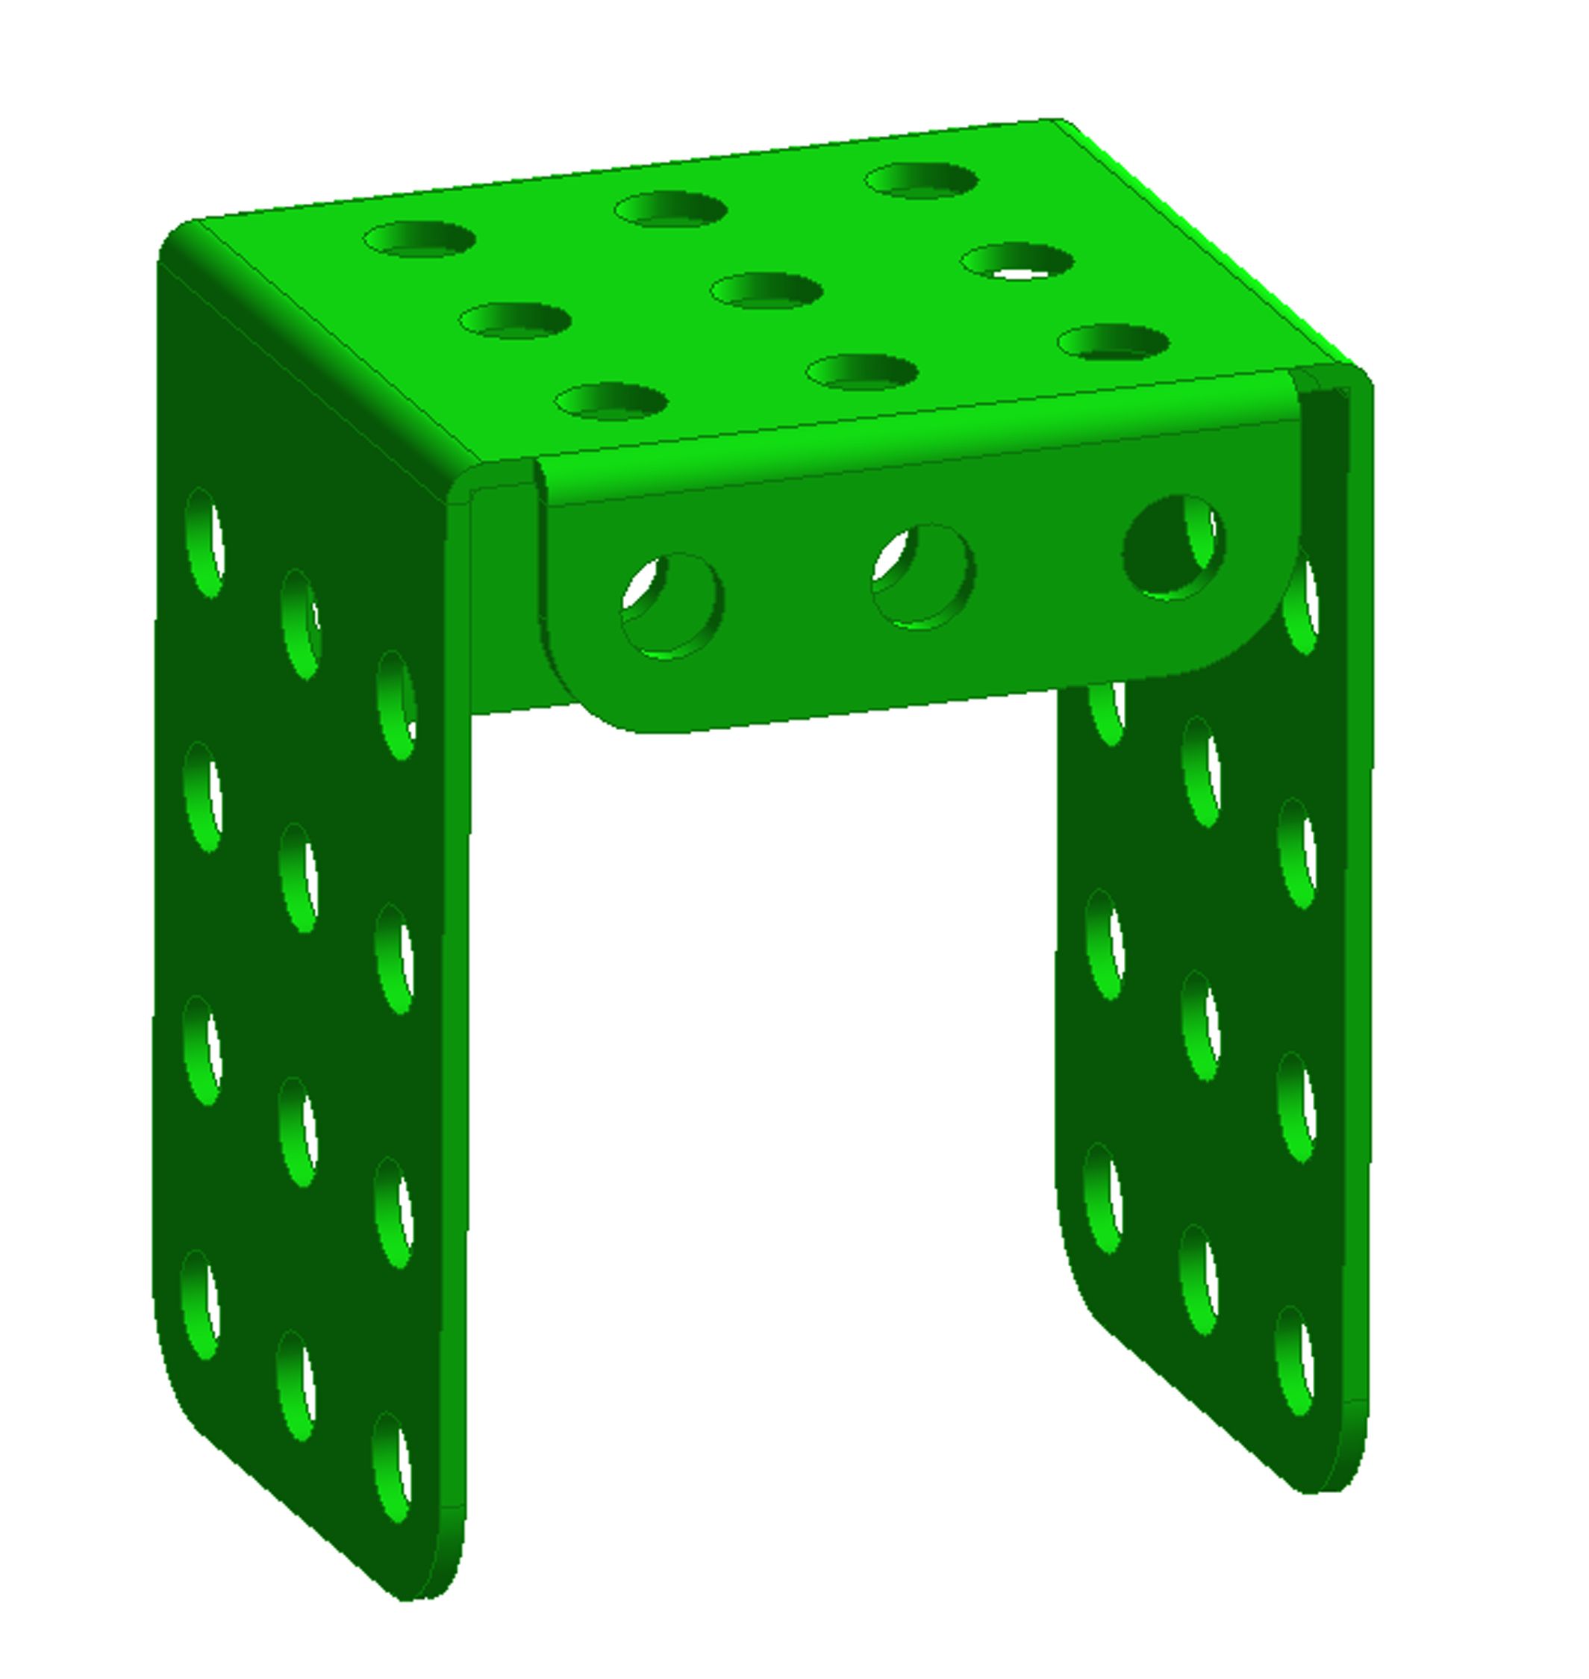
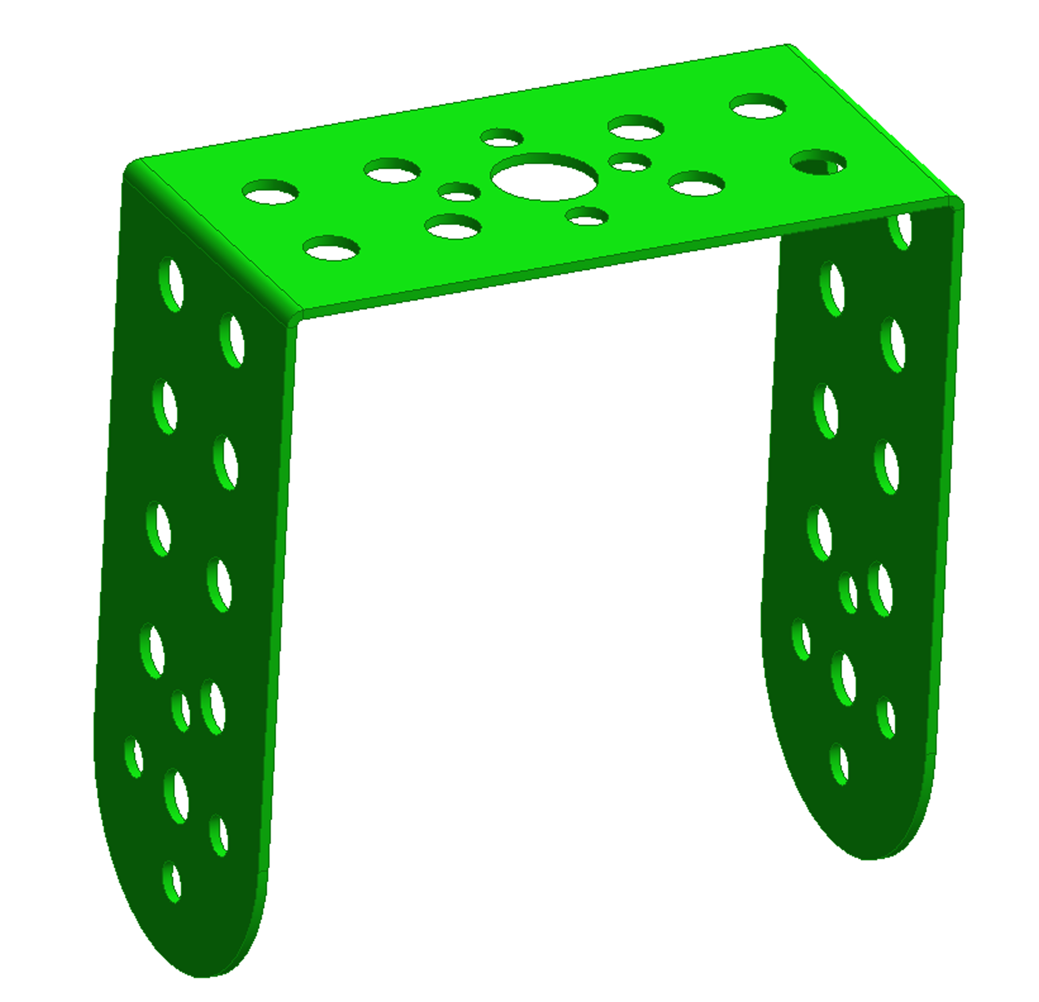

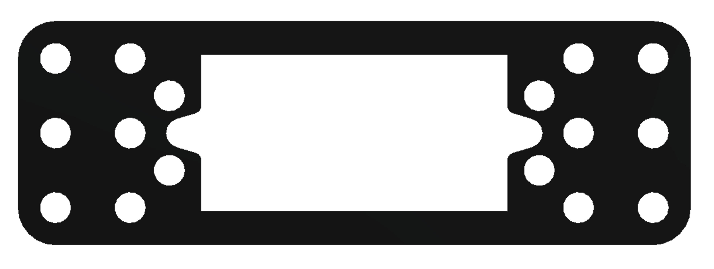
Адаптеры и прочие детали
Адаптер для мотора 25D
Адаптер для мотора 25D плоский
Адаптер для сервопривода
Адаптеры для сервопривода

Slide 12
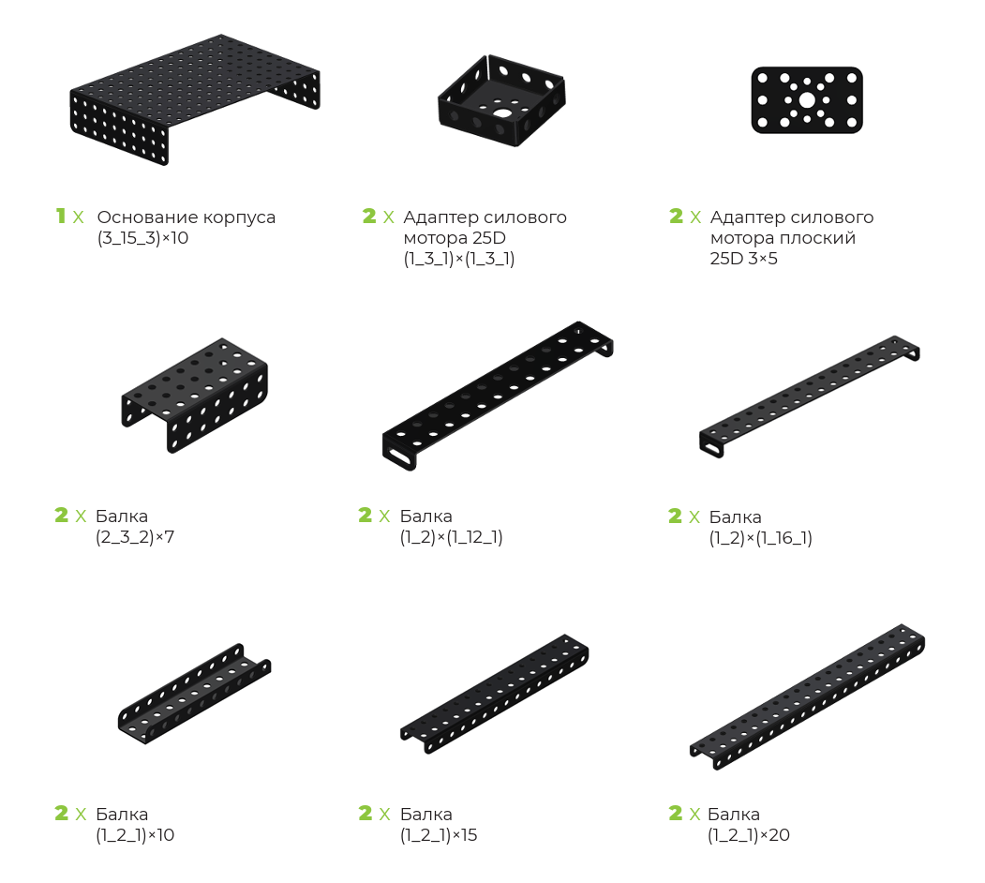
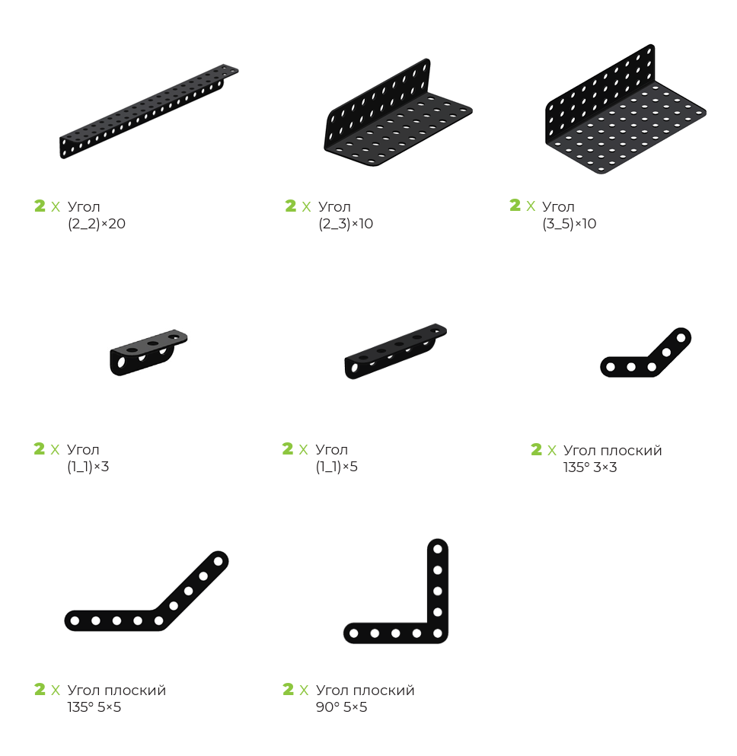
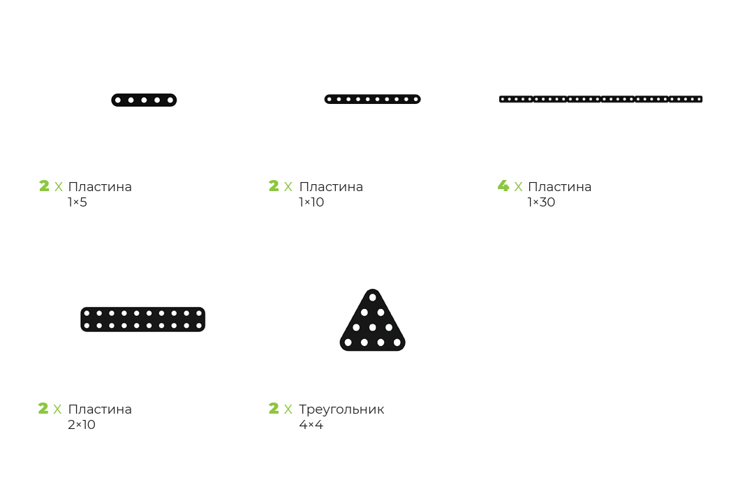
Проверьте набор деталей
Крупные детали

Slide 13
Проверьте набор деталей
Мелкие детали

Slide 14
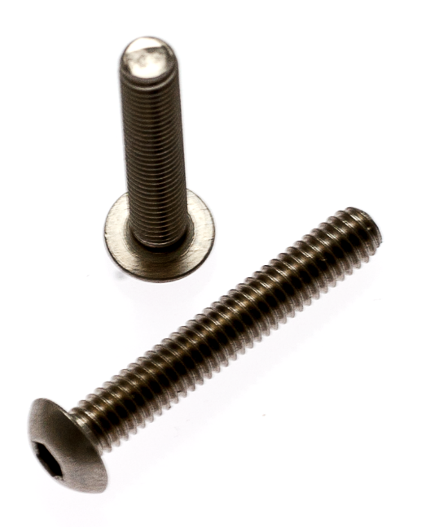
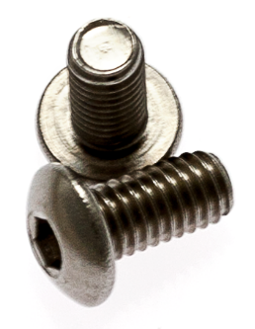
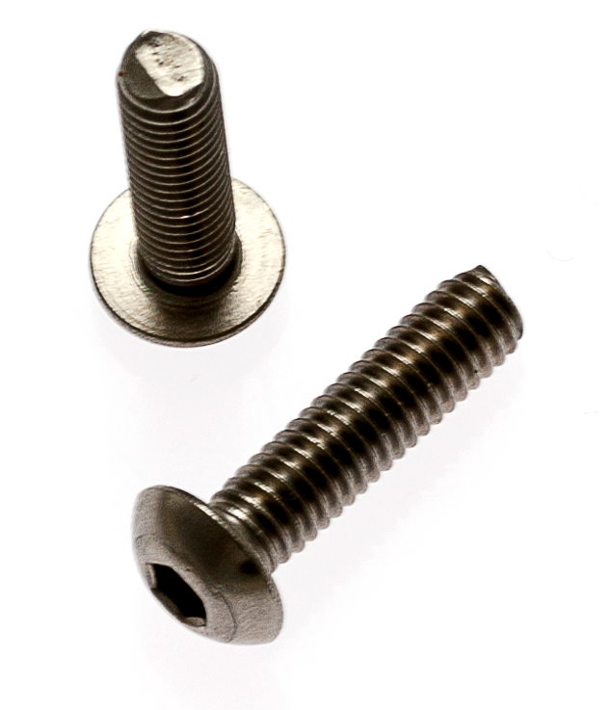
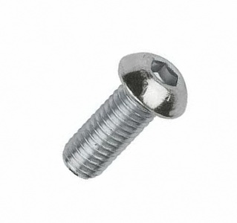
Крепеж
Винты
- крепежное изделие в виде стержня резьбой с одной стороны и конструктивного элемента (головки) для передачи крутящего момента с другой.
М4х8
М4х16
М4х30
М3х6

Slide 15
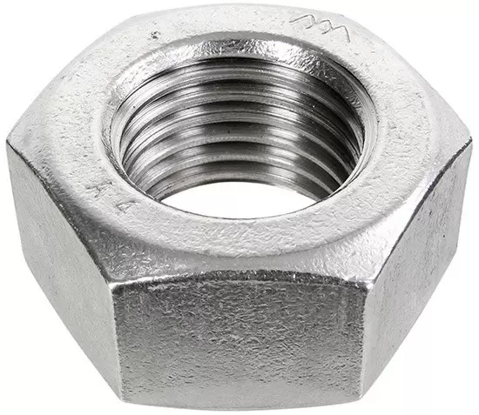
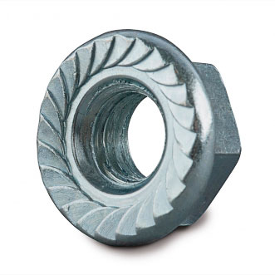
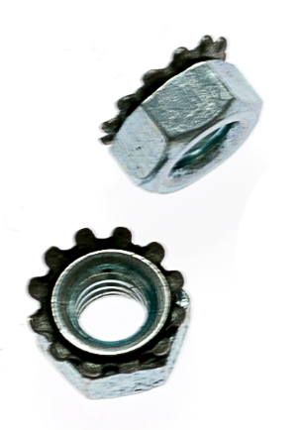
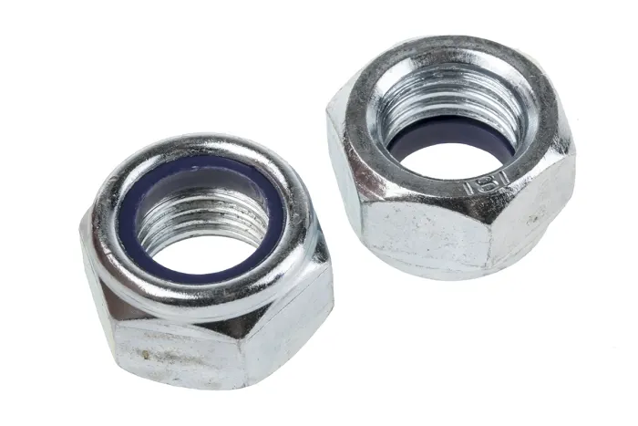
Крепеж
Гайки
- крепежное изделие с резьбовым отверстием
М3 обычная
Обычная гайка
Стопорная гайка - гайка со стопорным резиновым кольцом
Фланцевая гайка объединяет в себе гайку и шайбу. Это позволяет плотнее прижимать скрепляемые детали друг к другу
М4 фланцевая
М4 фланцевая (bossard)
М4 стопорная

Slide 16

Техника безопасности
Правила безопасности при работе с металлическим конструктором
1. Используйте конструктор по назначению:
Используйте детали конструктора только так, как указано в инструкции.
2. Проверяйте детали перед началом работы:
Посмотри, нет ли на деталях острых краев или повреждений. Если что-то не так, скажи об этом учителю.
3. Обращайся с деталями аккуратно: не бросай детали и не используйте их как игрушки. Соблюдай порядок и аккуратность в процессе сборки
4. Работайте аккуратно: не прилагайте слишком много силы при соединении или разъединении деталей.
5. Следите за чистотой рабочего места и не оставляйте детали конструктора в беспорядке
6. Если что-то не получается, попросите помощи у преподавателя

Slide 17


Инструменты
Ключи торцевые шестигранные
Ключ комбинированный

Slide 18







Соединения

Slide 19




Подумайте!
Внимательно посмотрите на предметы, изображенные на картинках. Какое свойство этих конструкций является самым важным?

Slide 20

Прочность
Прочность предмета (конструкции) — это его способность выдерживать внешние нагрузки и воздействия без разрушения или существенных деформаций. Прочность характеризует материал с точки зрения его сопротивления различным видам напряжений, таким как растяжение, сжатие, изгиб, кручение и сдвиг.
Прочность зависит от свойств материала, конструкции и способа соединения деталей конструкции. Проведем эксперимент и выясним, как правильно соединять детали конструктора для создания прочных конструкций.

Slide 21

Прочное соединение
Соедините два угла 135° 5х5 в виде буквы «Х» при помощи одного винта и гайки.

Slide 22
Прочное соединение
Соедините два угла 135° 5х5 в виде буквы «Х» при помощи одного винта и гайки.
Такое соединение не является прочным, так как две детали соединены только в одной точке.

Slide 23

Прочное соединение
Соедините эти же детали двумя винтами и гайками в виде буквы «Y». Испытайте получившуюся конструкцию на прочность.

Slide 24


Прочное соединение
Чтобы винтовое соединение было прочным, соединяйте детали в двух точках.
Такое свойство имеет математическое обоснование. Через одну точку можно провести очень много разных прямых, а через две точки только одну единственную.
Поэтому детали, соединенные в двух точках, всегда будут располагаться строго определенным образом относительно друг друга.

Slide 25

Подумайте!
Можно ли лист бумаги положить между опорами так, чтобы он выдержал вес компьютерной мыши?
Notes:
В качестве опоры можно использовать бумажные стаканчики, стопки книг или другие подручные материалы. Вместо компьютерной мыши можно использовать подручные материалы, например, пенал или небольшой блокнот.

Slide 26

Бумажная гармошка
Оказывается такое вполне возможно, если сложить лист «гармошкой» и немного распрямить.
Прочность такой конструкции обеспечивает треугольный профиль, появившийся в результате складывания листа.
Проведите эксперимент: какую максимальную нагрузку может выдержать бумажная нагрузка?
Notes:
Дополнительные материалы:
Испытание бумажной конструкции на прочность youtube.com/watch?v=2UQ6y2uHDes

Slide 27

Задание
Соедините два угла 135° 5х5 и угол 90° 5х5 так, чтобы каждая деталь была соединена с другой деталью в одной точке.

Slide 28

Прочность конструкции
Получившаяся конструкция оказалась очень прочной, несмотря на то, что соединены детали только в одной точке. Если внимательно рассмотреть конструкцию, то можно заметить, что детали крепежа образуют треугольник. Соединение деталей треугольником является очень прочным, поэтому такое соединение используется во многих конструкциях.

Slide 29






Подумайте!
Из картинок ниже выберите устойчивые конструкции. Что делает их устойчивыми? Почему остальные неустойчивы?

Slide 30




Устойчивость
Устойчивость конструкции — это её способность сохранять заданное положение равновесия и формы под воздействием внешних нагрузок.
Для того, чтобы конструкция была устойчивой, должно выполняться простое правило:
Нижние части конструкции должны быть тяжелее верхних частей.
Посмотрите на конструкции на изображениях. Для каких из них правило выполняется?

Slide 31

Задачи
Задача 1.1.1 Собрать стул по инструкции
Задача 1.1.2 Собрать весы по инструкции
https://dl.trikset.com/edu/building-instructions/ru/Kb1/%d0%92%d0%b5%d1%81%d1%8b.%20%d0%98%d0%bd%d1%81%d1%82%d1%80%d1%83%d0%ba%d1%86%d0%b8%d1%8f%20%d0%bf%d0%be%20%d1%81%d0%b1%d0%be%d1%80%d0%ba%d0%b5.pdf

Slide 32

Задача
Задача 1.1.3
Постройте самую высокую башню за 15 минут. Она должна устоять 30 секунд.

